Slide 1

Scala语言核心编程
-数据结构和算法
讲师: 韩顺平
尚硅谷研究院

Slide 2
数据结构(算法)的介绍
数据结构的介绍
数据结构是一门研究算法的学科，只从有了编程语言也就有了数据结构.学好数据结构可以编写出更加漂亮,更加有效率的代码。
要学习好数据结构就要多多考虑如何将生活中遇到的问题,用程序去实现解决.
程序 = 数据结构 + 算法

Slide 3
数据结构(算法)的介绍
数据结构和算法的关系
算法是程序的灵魂，为什么有些网站能够在高并发，和海量吞吐情况下依然坚如磐石,大家可能会说: 网站使用了服务器群集技术、数据库读写分离和缓存技术(比如Redis等),那如果我再深入的问一句，这些优化技术又是怎样被那些天才的技术高手设计出来的呢?
大家请思考一个问题，是什么让不同的人写出的代码从功能看是一样的，但从效率上却有天壤之别, 拿在公司工作的实际经历来说, 我是做服务器的，环境是UNIX，功能是要支持上千万人同时在线，并保证数据传输的稳定, 在服务器上线前，做内测，一切OK,可上线后，服务器就支撑不住了, 公司的CTO对我的代码进行优化，再次上线，坚如磐石。那一瞬间,我认识到程序是有灵魂的，就是算法。如果你不想永远都是代码工人,那就花时间来研究下算法吧!
本章着重讲解算法的基石-数据结构。

Slide 4

看几个实际编程中遇到的问题
Scala代码:
def main(args: Array[String]): Unit = {
val str = "scala,scala, hello,world!"
val newStr = str.replaceAll("scala", "尚硅谷")
println("newStr=" + newStr)
}
?试写出用单链表表示的字符串类及字符串结点类的定义，并依次实现它的构造函数、以及计算串长度、串赋值、判断两串相等、求子串、两串连接、求子串在串中位置等7个成员函数。
引入课程,对学生要求，看:第3章习题(链表)

Slide 5
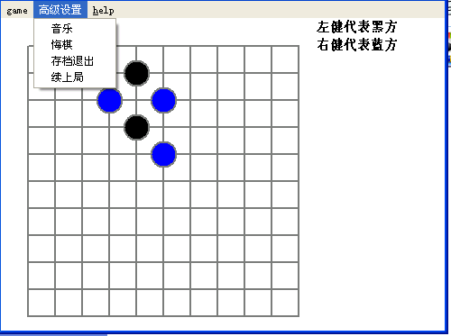
看几个实际编程中遇到的问题
一个五子棋程序:
?如何判断游戏的输赢，并可以完成存盘退出和继续上局的功能

Slide 6
看几个实际编程中遇到的问题
约瑟夫问题(丢手帕问题)
Josephu 问题
Josephu 问题为：设编号为1，2，… n的n个人围坐一圈，约定编号为k（1<=k<=n）的人从1开始报数，数到m 的那个人出列，它的下一位又从1开始报数，数到m的那个人又出列，依次类推，直到所有人出列为止，由此产生一个出队编号的序列。
提示：用一个不带头结点的循环链表来处理Josephu 问题：先构成一个有n个结点的单循环链表，然后由k结点起从1开始计数，计到m时，对应结点从链表中删除，然后再从被删除结点的下一个结点又从1开始计数，直到最后一个结点从链表中删除算法结束。
Notes:
--参考文档 丢手帕问题.doc

Slide 7

看几个实际编程中遇到的问题
其它常见算法问题:
邮差问题
最短路径问题
汉诺塔
八皇后问题
Notes:
--参考: google算法编程大赛

Slide 8
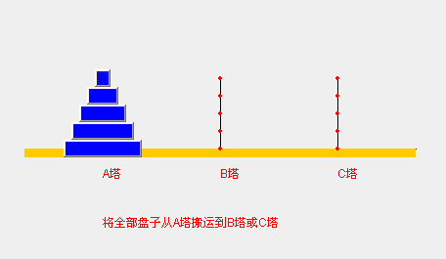
看几个实际编程中遇到的问题
其它常见算法问题:
邮差问题
最短路径问题
汉诺塔
八皇后问题
Notes:
---演示项目---

Slide 9
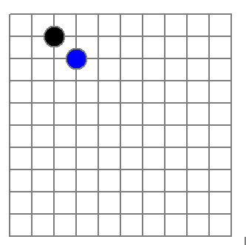
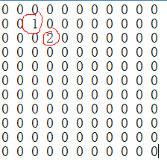
稀疏sparsearray数组
先看一个实际的需求
编写的五子棋程序中，有存盘退出和续上盘的功能。
分析问题:
因为该二维数组的很多值是默认值0, 因此记录了很多没有意义的数据.->稀疏数组。
使用二维数组记录棋盘

Slide 10
稀疏数组
基本介绍
当一个数组中大部分元素为０，或者为同一个值的数组时，可以使用稀疏数组来保存该数组。
稀疏数组的处理方法是:
记录数组一共有几行几列，有多少个不同的值
把具有不同值的元素的行列及值记录在一个小规模的数组中，从而缩小程序的规模

Slide 11
稀疏数组
基本介绍
稀疏数组举例说明

Slide 12
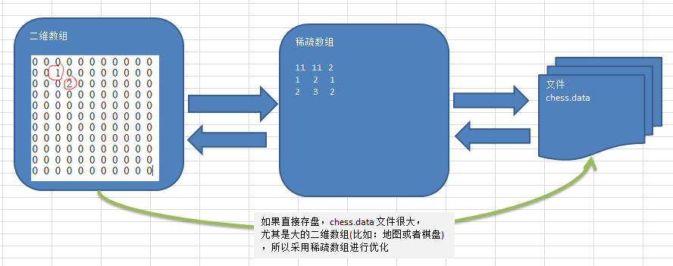
稀疏数组
应用实例
使用稀疏数组，来保留类似前面的二维数组(棋盘、地图等等)
把稀疏数组存盘，并且可以从新恢复原来的二维数组数
整体思路分析
代码实现
Notes:
代码:[注意，稀疏数组的存盘，读取没有实现，交给学员自己完成即可...]
//新版的代码
package com.atguigu.temp
import scala.collection.mutable.ArrayBuffer
object Test2 {
def main(args: Array[String]): Unit = {
//chessArr1 表示一个棋盘
//0表示没有落子, 1表示白子， 2表示黑子
val chessArr1 = Array.ofDim[Int](11, 11)
chessArr1(1)(2) = 1
chessArr1(2)(3) = 2
for (ele1 <- chessArr1) {
for (item <- ele1) {
printf("%d\t", item)
}
println()
}
//准备压缩成稀疏
val sparseArr = ArrayBuffer[Node]()
for (i <- 0 until chessArr1.length) {
for (j <- 0 until chessArr1(i).length) {
if (chessArr1(i)(j) != 0) {
val node = Node(i, j, chessArr1(i)(j))
sparseArr.append(node)
}
}
}
//输出
println("压缩后得到的稀疏数组.....")
for (node <- sparseArr) {
printf("%d\t%d\t%d\n", node.row, node.col, node.value)
}
//保存到磁盘中,这时这个地图文件就会很小,自行完成.
//重新恢复
val chessArr2 = Array.ofDim[Int](11, 11)
for (node <- sparseArr) {
chessArr2(node.row)(node.col) = node.value
}
println("恢复后的....")
for (ele <- chessArr2) {
for (item <- ele) {
printf("%d\t", item)
}
println()
}
}
}
//表示一个点
class Node(var row: Int, var col: Int, var value: Int)

Slide 13
稀疏数组
课后练习
要求：
在前面的基础上，将稀疏数组保存到磁盘上，比如 map.data
恢复原来的数组时，读取map.data 进行恢复

Slide 14
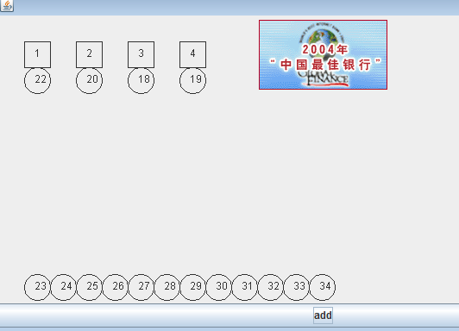
队列
队列的一个使用场景
银行排队的案例:
Notes:
可以给同学们演示一把:

Slide 15
队列
队列介绍
队列是一个有序列表，可以用数组或是链表来实现。
遵循先入先出的原则。即：先存入队列的数据，要先取出。后存入的要后取出
示意图：(使用数组模拟队列示意图)

Slide 16
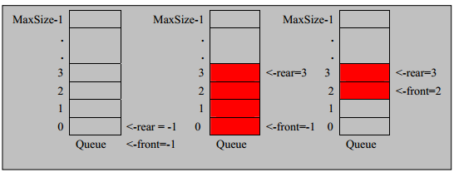
队列
数组模拟队列
队列本身是有序列表，若使用数组的结构来存储队列的数据，则队列数组的声明如下 其中 maxSize 是该队列的最大容量。
因为队列的输出、输入是分别从前后端来处理，因此需要两个变量 front及 rear分别记录队列前后端的下标，front 会随着数据输出而改变，而 rear则是随着数据输入而改变，如图所示:

Slide 17
队列
数组模拟队列
当我们将数据存入队列时称为”addqueue”，addqueue 的处理需要有两个步骤：思路分析
将尾指针往后移：rear+1 , front == rear 【空】
若尾指引 rear 小于等于队列的最大下标 MaxSize-1，则将数据存入 rear所指的数组元素中，否则无法存入数据。 rear == MaxSize - 1[队列满]
代码实现
问题分析并优化
class ArrayQueue(arrMaxSize: Int) { val maxSize: Int = arrMaxSize
val array = new Array[Int](arrMaxSize)
var front: Int = -1
var rear: Int = -1
}
//初始化
val queue = new ArrayQueue(3)
rear 是队列最后[含]
front 是队列最前元素[不含]
Notes:
package com.atguigu.temp
import scala.collection.mutable.ArrayBuffer
import scala.io.StdIn
import scala.math._
object Test {
def main(args: Array[String]): Unit = {
val queue = new ArrayQueue(3)
var key = ""
var value = 0
while (true) {
println("=====菜单=====")
println("show: 表示显示队列")
println("add: 表示添加数据~")
println("exit: 表示退出程序")
println("get: 表示出队列")
println("请输入你的选择: ")
key = StdIn.readLine()
key match {
case "show" => queue.showQueue()
case "get" => {
val res = queue.getQueue()
if (res.isInstanceOf[Exception]) {
println(res.asInstanceOf[Exception].getMessage)
}else {
println("出队列数据=" + res)
}
}
case "add" => {
println("请输入要加入的值")
value = StdIn.readInt()
val res = queue.addQueue(value)
if (res != null) {
println(res.getMessage)
}
}
case "exit" => System.exit(0)
}
}
}
}
class ArrayQueue(arrMaxSize: Int) {
val maxSize = arrMaxSize
val arr = new Array[Int](maxSize)
var rear = -1 //含
var front = -1 //不含
def showQueue(): Unit = {
if (isEmpty()) {
println("队列空~~")
return
}
for (i <- this.front + 1 to this.rear) {
printf("arr[%d]=%d\t", i, arr(i))
}
println()
}
def addQueue(value: Int): Exception = {
if (this.isFull()) {
return new Exception("满了~")
}
this.rear += 1
this.arr(this.rear) = value
return null
}
def getQueue(): Any = {
if (this.isEmpty()) {
return new Exception("空队列")
}
this.front += 1
return arr(this.front)
}
def isEmpty(): Boolean = {
this.rear == this.front
}
def isFull(): Boolean = {
this.rear == this.maxSize - 1
}
}
队列新的案例：
package com.atguigu.temp
import scala.io.StdIn
object ArrayQueueTest {
def main(args: Array[String]): Unit = {
//初始化
val queue = new ArrayQueue(3)
var key = "" //操作
var value = 0 //输入的值
while (true) {
println("1. add 表示入队列:")
println("2. get 表示出队列:")
println("3. show 表示显示队列:")
println("4. exit 表示退出系统:")
println("请输入选择:")
key = StdIn.readLine()
key match {
case "add" => {
println("请输入数")
value = StdIn.readInt()
val res = queue.addQueue(value)
if (res != null) {
println(res.getMessage)
}
}
case "get" => {
val res = queue.getQueue()
if (res.isInstanceOf[Exception]) {
println(res.asInstanceOf[Exception].getMessage)
} else {
println("出队列的数:" + res )
}
}
case "show" => {
queue.print()
}
case "exit" => { //退出
sys.exit()
}
case _ => {
println("输入选项不正确..")
}
}
}
}
}
class ArrayQueue(arrMaxSize: Int) {
val maxSize: Int = arrMaxSize
//数组大小为3 , 每个元素默认为0,用于存放数据，可以理解我们的队列的size
//大小可以设置
val array = new Array[Int](arrMaxSize)
var front: Int = -1
var rear: Int = -1
//添加数据到队列
def addQueue(value: Int): Exception = {
//如果满了，就不加了
if (this.rear == this.maxSize - 1) {
return new Exception("队列已满")
}
this.rear += 1
this.array(this.rear) = value
println("add queuq suc!")
return null //没有异常，就返回null
}
//输出队列中的数据
def print(): Unit = {
println("当前队列的情况如下:")
//说明front在队列第一个元素的前面, real则是执行队列最后[包含]
for (i <- this.front + 1 to this.rear) {
printf("arr[%d]=%d\t", i, this.array(i))
}
println()
}
def getQueue(): Any = {
if (this.rear == this.front) {
return new Exception("queue empty")
}
//注意，这里取的时候，需要对 front++ 这个下标才是要取的元素
//而不是直接从 front对应的下标来取值，这一点特别重要
//也就是说 front其实是对应队列的第一个元素下标 -1 这个值,这一点特别的重要
this.front += 1
val value = this.array(this.front)
return value
}
}
问题分析: 利用一次就不能使用了，这样不能充分利用数组。
因此需要优化

Slide 18
队列
数组模拟队列
出队列操作getQueue
显示队列的情况showQueue
查看队列头元素headQueue
退出系统exit
将原来的队列的查看队列头元素的代码写完.
Notes:
队列新的案例：
//增加一个取出队列头的操作
def headQueue(): Unit = { if (isEmpty()) { println("队列空，没有数据..") return } printf("队列头数据 arr[%d]=%d\n", front + 1, arr(front + 1) ) }
package com.atguigu.temp
import scala.io.StdIn
object ArrayQueueTest {
def main(args: Array[String]): Unit = {
//初始化
val queue = new ArrayQueue(3)
var key = "" //操作
var value = 0 //输入的值
while (true) {
println("1. add 表示入队列:")
println("2. get 表示出队列:")
println("3. show 表示显示队列:")
println("4. exit 表示退出系统:")
println("请输入选择:")
key = StdIn.readLine()
key match {
case "add" => {
println("请输入数")
value = StdIn.readInt()
val res = queue.addQueue(value)
if (res != null) {
println(res.getMessage)
}
}
case "get" => {
val res = queue.getQueue()
if (res.isInstanceOf[Exception]) {
println(res.asInstanceOf[Exception].getMessage)
} else {
println("出队列的数:" + res )
}
}
case "show" => {
queue.print()
}
case "exit" => { //退出
sys.exit()
}
case _ => {
println("输入选项不正确..")
}
}
}
}
}
class ArrayQueue(arrMaxSize: Int) {
val maxSize: Int = arrMaxSize
//数组大小为3 , 每个元素默认为0,用于存放数据，可以理解我们的队列的size
//大小可以设置
val array = new Array[Int](arrMaxSize)
var front: Int = -1
var rear: Int = -1
//添加数据到队列
def addQueue(value: Int): Exception = {
//如果满了，就不加了
if (this.rear == this.maxSize - 1) {
return new Exception("队列已满")
}
this.rear += 1
this.array(this.rear) = value
println("add queuq suc!")
return null //没有异常，就返回null
}
//输出队列中的数据
def print(): Unit = {
println("当前队列的情况如下:")
//说明front在队列第一个元素的前面, real则是执行队列最后[包含]
for (i <- this.front + 1 to this.rear) {
printf("arr[%d]=%d\t", i, this.array(i))
}
println()
}
def getQueue(): Any = {
if (this.rear == this.front) {
return new Exception("queue empty")
}
//注意，这里取的时候，需要对 front++ 这个下标才是要取的元素
//而不是直接从 front对应的下标来取值，这一点特别重要
//也就是说 front其实是对应队列的第一个元素下标 -1 这个值,这一点特别的重要
this.front += 1
val value = this.array(this.front)
return value
}
}
问题分析: 利用一次就不能使用了，这样不能充分利用数组。
因此需要优化

Slide 19
class CircleQueue(arrMaxSize: Int) {
val maxSize: Int = arrMaxSize
val array = new Array[Int](arrMaxSize)
var head: Int = 0
var tail: Int = 0
def isFull() = {
//尾索引的下一个为头索引时表示队列满，即将队列容量空出一个作为约定(!!!)
(this.tail + 1) % this.maxSize == this.head }
def isEmpty() = {
this.tail == this.head }
def push(value: Int): Exception = {
if (this.isFull()) {
return new Exception("队列满..") }
this.array(this.tail) = value
this.tail = (this.tail + 1) % this.maxSize
return null }
//从队列取出数据，主要是head下标后移
def pop(): Any = {
if (this.isEmpty()) {
return new Exception("queue empty") }
val res = this.array(this.head)
this.head = (this.head + 1) % this.maxSize
return res
}
//计算队列有多个元素
def size() = {
(this.tail + this.maxSize - this.head) % this.maxSize}}
队列
数组模拟环形队列
对前面的数组模拟队列的优化，充分利用数组. 因此将数组看做是一个环形的。(通过取模的方 式来实现即可)
分析说明：
尾索引的下一个为头索引时表示队列满，即将队 列容量空出一个作为约定,这个在做判断队列满的 时候需要注意 (rear + 1) % maxSize == front 满]
rear == front [空]
测试示意图:
课堂练习：
同学们完成环形数组模拟的队列的输出
(cq.tail + cq.maxSize - cq.head) % cq.maxSize
Notes:
//最新版环形数组
package com.atguigu.temp
import scala.io.StdIn
object CircleArrayQueueDemo {
def main(args: Array[String]): Unit = {
//初始化一个队列
val queue = new CircleArrayQueue(3)
var key = ""
while (true){
println("show: 表示显示队列")
println("exit: 表示退出程序")
println("add: 表示添加队列数据")
println("get: 表示取出队列数据")
println("head: 查看队列头数据(不取出数据)")
key = StdIn.readLine()
key match {
case "show" => queue.showQueue()
case "add" => {
println("请输入一个数")
val value = StdIn.readInt()
queue.addQueue(value)
}
case "get" => {
val res = queue.getQueue()
if (res.isInstanceOf[Exception]) {
println(res.asInstanceOf[Exception].getMessage)
}else {
println(s"取出数据是 $res")
}
}
case "head" => {
queue.headQueue()
}
case "exit" => System.exit(0)
}
}
}
}
class CircleArrayQueue(arrMaxSize:Int) {
val maxSize = arrMaxSize
val arr = new Array[Int](maxSize) //该数组存放数据，模拟队列
var front = 0 // 指向队列头部, 分析出front 是指向队列头
var rear = 0 // 指向队列的尾部，分析出rear 是指向队列尾
//判断队列是否满
def isFull(): Boolean = {
(rear + 1) % maxSize == front // 0 , 1, 2
}
//判断队列是否空
def isEmpty(): Boolean ={
front == rear
}
//添加数据到队列
def addQueue(n:Int): Unit = {
//判断是否满
if (isFull()) {
println("队列满，无法加入..")
return
}
arr(rear) = n //
//rear 后移
rear = (rear + 1) % maxSize //1 -> rear 1 2 -> rear 2 ->
println("rear=" + rear)
}
def getQueue(): Any = {
if (isEmpty()) {
return new Exception("队列空~")
}
val headData = arr(front)
front = (front + 1) % maxSize
return headData
}
//显示队列的所有数据
def showQueue(): Unit = {
if (isEmpty()) {
println("队列空的，没有数据..")
return
}
//显示的时候就应该考虑到环形问题
//从front 开始 ，显示几个数据
for (i <- front until (front + size()) ) {
printf("arr[%d]=%d\n", i % maxSize , arr(i % maxSize))
}
}
//求出当前有多个元素
def size(): Int = {
(this.rear + maxSize - this.front) % maxSize
}
def headQueue(): Unit = {
if (isEmpty()) {
println("队列空，没有数据..")
return
}
printf("队列头数据 arr[%d]=%d\n", front , arr(front) )
}
}
//================
package com.atguigu.temp
import scala.collection.mutable.ArrayBuffer
import scala.io.StdIn
import scala.math._
object Test {
def main(args: Array[String]): Unit = {
val queue = new CircleQueue(3)
var key = ""
var value = 0
while (true) {
println("=====菜单=====")
println("show: 表示显示队列")
println("add: 表示添加数据~")
println("exit: 表示退出程序")
println("get: 表示出队列")
println("请输入你的选择: ")
key = StdIn.readLine()
key match {
case "show" => queue.showQueue()
case "get" => {
val res = queue.pop()
if (res.isInstanceOf[Exception]) {
println(res.asInstanceOf[Exception].getMessage)
} else {
println("出队列数据=" + res)
}
}
case "add" => {
println("请输入要加入的值")
value = StdIn.readInt()
val res = queue.push(value)
if (res != null) {
println(res.getMessage)
}
}
case "exit" => System.exit(0)
}
}
}
}
class CircleQueue(arrMaxSize: Int) {
val maxSize = arrMaxSize
val arr = new Array[Int](maxSize)
var head = 0
var tail = 0
def isFull(): Boolean = {
//阅读(tail + 1) % maxSize == head
(tail + 1) % maxSize == head
}
def isEmpty(): Boolean = {
//head 是含
//tail 不含
head == tail
}
def showQueue(): Unit = {
if (isEmpty()) {
println("空")
return
}
for (i <- head until (head + size())) {
printf("arr[%d]=%d\t", i % maxSize, arr(i % maxSize))
}
}
def push(value: Int): Exception = {
if (isFull()) {
return new Exception("满了")
}
arr(tail) = value
tail = (tail + 1) % maxSize
return null
}
def pop(): Any = {
if (isEmpty()) {
return new Exception("空了")
}
val res = arr(head)
head = (head + 1) % maxSize
return res
}
def size(): Int = {
(tail + maxSize - head) % maxSize
}
}
//新版的环形数组代码:
package com.atguigu.temp
import scala.io.StdIn
object CircleArray {
def main(args: Array[String]): Unit = {
//初始化
val circleQueue = new CircleQueue(4)
var key = ""
var value = 0
while (true) {
println("1. push\t\t表示入队列:")
println("2. pop\t\t表示出队列:")
println("3. show\t\t表示显示队列:")
println("4. exit\t\t表示退出系统:")
println("请输入选择")
key = StdIn.readLine()
key match {
case "push" => {
println("请输入数")
value = StdIn.readInt()
val res = circleQueue.push(value)
if (res != null) {
println(res.getMessage)
}
}
case "pop" => {
val res = circleQueue.pop()
if (res.isInstanceOf[Exception]) {
println(res.asInstanceOf[Exception].getMessage)
} else {
println("出队列的数是: " + res)
}
}
case "show" => circleQueue.show()
case "exit" => sys.exit()
case _ => println("输入选项不正确..")
}
}
}
}
class CircleQueue(arrMaxSize: Int) {
val maxSize: Int = arrMaxSize
val array = new Array[Int](arrMaxSize)
var head: Int = 0 //初始化为0
var tail: Int = 0 //初始化为0
//判断环形队列是否满
def isFull() = {
//尾索引的下一个为头索引时表示队列满，即将队列容量空出一个作为约定(!!!)
(this.tail + 1) % this.maxSize == this.head
}
//判断是否为空
def isEmpty() = {
this.tail == this.head
}
//入队列
def push(value: Int): Exception = {
if (this.isFull()) {
return new Exception("队列满..")
}
this.array(this.tail) = value
this.tail = (this.tail + 1) % this.maxSize
return null
}
//从队列取出数据，主要是head下标后移
def pop(): Any = {
if (this.isEmpty()) {
return new Exception("queue empty")
}
val res = this.array(this.head)
this.head = (this.head + 1) % this.maxSize
return res
}
//计算队列有多个元素
def size() = {
(this.tail + this.maxSize - this.head) % this.maxSize
}
//查看队首元素,但是不出队列
def queueHead() = {
this.array(this.head)
}
//查看队尾元素
def queueTail() = {
this.array((this.tail + this.maxSize - 1)) % this.maxSize
}
//显示队列.
def show(): Unit = {
println("环形队列当前的情况如下：")
val size = this.size()
if (size == 0) {
println("当前队列为空")
println()
return
}
var tempHead = this.head
for (i <- 0 until size) {
printf("array[%d]=%d\t", tempHead, this.array(tempHead))
tempHead = (tempHead + 1) % this.maxSize
}
println()
}
}

Slide 20
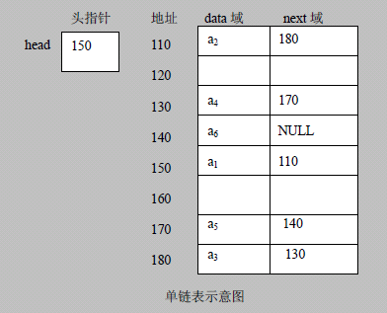
链表(Linked List)
链表介绍
链表是有序的列表，但是它在内存中是存储如下
结合一个实际的工作案例, 说明链表的实用价值
Notes:
在添加时，我有如下要求:
1.添加一个数据时，就要求排序
2.如果是对象，要求对对象中的某个字段的值进行排序, 比如Person对象的 age

Slide 21
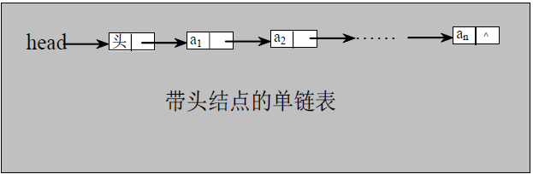
链表(Linked List)
单链表的介绍
单链表(带头结点) 逻辑结构示意图如下

Slide 22
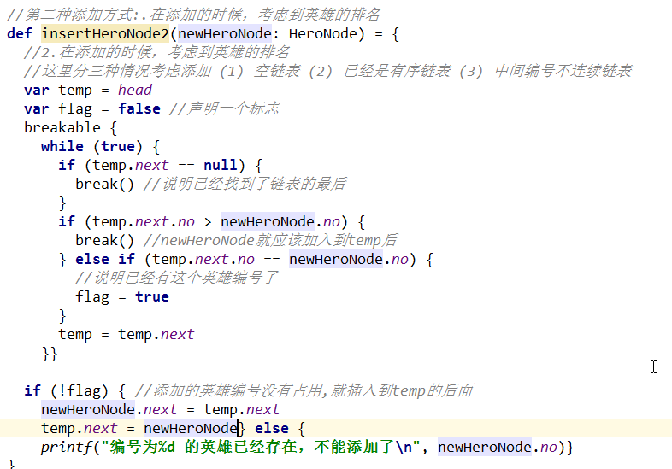

链表(Linked List)
单链表的应用实例
使用带head头的单向链表实现 –水浒英雄排行榜管理
完成对英雄人物的增删改查操作， 注: 删除和修改,查找 可以考虑学员独立完成
第一种方法在添加英雄时，直接添加到链表的尾部
第二种方式在添加英雄时，根据排名将英雄插入到指定位置 (如果有这个排名，则添加失败，并给出提示)
def insertHeroNode(newHeroNode: HeroNode) = {
var temp = head
breakable {
while (true) {
//如果temp.next == null 说明这个就是链表的最后结点了
if (temp.next == null) {
break()
}
temp = temp.next
}
}
//当退出for循环后，temp就到达链表最后
temp.next = newHeroNode
}
class HeroNode(hNo: Int, hName: String, hNickName: String) {
val no: Int = hNo
var name: String = hName
var nickName: String = hNickName
var next: HeroNode = null //指向下一个节点.
}
class SingleLinkedList {
//初始化一个头节点
val head = new HeroNode(0, "", "")
}
def list(): Unit = {
var temp = head.next
}
def del(no:Int): Unit = {
var temp = head
var flag = false
}
为方便学员理解，可画出示意图
Notes:
//最新代码
package com.atguigu.temp.linkedlist
import util.control.Breaks._
object SingleLinkedListTest {
def main(args: Array[String]): Unit = {
//测试一下
//创建HeroNode
val hero1 = new HeroNode(1,"宋江","及时雨")
val hero2 = new HeroNode(2,"宋江2","及时雨2")
val hero3 = new HeroNode(4,"宋江4","及时雨4")
val hero6 = new HeroNode(3,"宋江3","及时雨3")
//创建
val singleLinkedList = new SingleLinkedList
singleLinkedList.add2(hero1)
singleLinkedList.add2(hero2)
singleLinkedList.add2(hero3)
singleLinkedList.add2(hero6)
singleLinkedList.list()
//删除
println("~~~~~~~~~~~~~~~~~~~~~~~~~~")
//singleLinkedList.del(1)
//singleLinkedList.del(2)
//singleLinkedList.del(4)
//singleLinkedList.list()
//测试修改
// println("===========修改===============")
// val hero4 = new HeroNode(2,"吴用","智多星")
// singleLinkedList.update(hero4)
// //修改后
// singleLinkedList.list()
}
}
class SingleLinkedList {
val head = new HeroNode(0, "", "")
//添加方法, 方式1：
def add(heroNode: HeroNode): Unit = {
//head 是头结点，不用改变
var temp = head
breakable {
while (true) {
if (temp.next == null) {
break()
}
temp = temp.next
}
}
temp.next = heroNode
}
//安装编号的大小来插入
def add2(heroNode: HeroNode): Unit = {
//head 是头结点，不用改变
var temp = head
var flag = false // 表示是否已经存在
breakable {
while (true) {
if (temp.next == null) {
break() // 最后了
}
if (temp.next.no > heroNode.no) { //找到了
break() //就应该插入到temp节点后面
}
if (temp.next.no == heroNode.no) { //已经有了
flag = true
break()
}
temp = temp.next
}
}
if (!flag) { // 没有该节点， 可以添加
heroNode.next = temp.next
temp.next = heroNode
} else {
printf("你要添加的no=%d 的节点已经存在!\n", heroNode.no)
}
}
//显示单链表
def list(): Unit = {
var temp = head.next
breakable {
while (true) {
if (temp == null) {
break()
}
printf("当前节点信息 no=%d name=%s nickname=%s\n",
temp.no, temp.name, temp.nickName)
temp = temp.next
}
}
}
//删除
//思路:
def del(no:Int): Unit = {
var temp = head //要删除的是temp.next 节点，而不是temp节点，需要考虑单链表
var flag = false
breakable {
while (true) {
if (temp.next == null) {
break()
}
if (temp.next.no == no) {
//找到了
flag = true
break()
}
temp = temp.next
}
}
if (flag) { //找到
temp.next = temp.next.next
}else{
printf("你删除的no=%d 的节点不存在，无法删除\n", no)
}
}
//修改, 给你一个新的node ,修改对应的值
def update(newHeroNode:HeroNode): Unit = {
var temp = head.next
var flag = false
//先找到这个节点
breakable {
while (true) {
if (temp == null) {
break()
}
if (temp.no == newHeroNode.no) {
//找到了
flag = true
break()
}
temp = temp.next
}
}
if (flag) { //找到
temp.nickName = newHeroNode.nickName
temp.name = newHeroNode.name
}else{
printf("你修改的no=%d 的节点不存在，无法修改\n", newHeroNode.no)
}
}
}
class HeroNode(hNo: Int, hName: String, hNickName: String) {
var no: Int = hNo
var name: String = hName
var nickName: String = hNickName
var next: HeroNode = null
}
//==========
//代码演示:
package com.atguigu.temp
import util.control.Breaks._
object SingleLinkedListTest {
def main(args: Array[String]): Unit = {
//声明单链表, 包含一个头结点，头结点不保存具体的数据，就是表示这个单链表的表头.
val singleLinkedList = new SingleLinkedList
//添加结点的方法，比较简单
/*
hero1 := &Hero{1, "宋江", "及时雨", nil}
head.Next = hero1
hero2 := &Hero{2, "卢俊义", "玉麒麟", nil}
hero1.Next = hero2
*/
//编写方法来处理添加结点的方法.
//思路:你给我一个结点，和表头，就能放入到链表中，
//并且考虑该英雄的排名，插入到链表适当的位置
val hero1 = new HeroNode(1, "宋江~", "及时雨")
val hero2 = new HeroNode(2, "卢俊义", "玉麒麟")
val hero3 = new HeroNode(5, "林冲", "豹子头")
val hero4 = new HeroNode(3, "吴用", "智多星")
val hero5 = new HeroNode(3, "吴用~", "智多星~")
singleLinkedList.insertHeroNode2(hero1)
singleLinkedList.insertHeroNode2(hero2)
singleLinkedList.insertHeroNode2(hero3)
singleLinkedList.insertHeroNode2(hero4)
singleLinkedList.insertHeroNode2(hero5) //会报告重复编号的英雄
singleLinkedList.listHero()
singleLinkedList.delHero(2)
println("=====删除后的链表====")
singleLinkedList.listHero()
val hero6 = new HeroNode(3, "吴用2", "智多星2")
singleLinkedList.updateHero(hero6)
println("修改后的单链表是...")
singleLinkedList.listHero()
}
}
class SingleLinkedList {
//初始化一个头节点
val head = new HeroNode(0, "", "")
//显示,所有的英雄,需要链表头
def listHero(): Unit = {
var temp = head.next // temp就是一个跑龙套的
breakable {
while (true) {
if (temp == null) {
break()
}
printf("编号=%d 名字=%s 外号=%s -> \t\n", temp.no, temp.name, temp.nickName)
temp = temp.next
}
}
}
//我们认为链表可以一直增长，当然也可以设置大小
//直接追加到链表尾部, 这种方法比较简单
def insertHeroNode(newHeroNode: HeroNode) = {
var temp = head
breakable {
while (true) {
//如果temp.next == null 说明这个就是链表的最后结点了
if (temp.next == null) {
break()
}
temp = temp.next
}
}
//当退出for循环后，temp就到达链表最后
temp.next = newHeroNode
}
//第二种添加方式:.在添加的时候，考虑到英雄的排名
def insertHeroNode2(newHeroNode: HeroNode) = {
//2.在添加的时候，考虑到英雄的排名
//这里分三种情况考虑添加 (1) 空链表 (2) 已经是有序链表 (3) 中间编号不连续链表
var temp = head
var flag = false //声明一个标志
breakable {
while (true) {
if (temp.next == null) {
break() //说明已经找到了链表的最后
}
if (temp.next.no > newHeroNode.no) {
break() //newHeroNode就应该加入到temp后
} else if (temp.next.no == newHeroNode.no) {
//说明已经有这个英雄编号了
flag = true
}
temp = temp.next
}
}
if (!flag) { //添加的英雄编号没有占用,就插入到temp的后面
newHeroNode.next = temp.next
temp.next = newHeroNode
} else {
printf("编号为%d 的英雄已经存在，不能添加了\n", newHeroNode.no)
}
}
//根据某个id删除英雄
def delHero(no: Int): Unit = {
//注意是判断temp.Next是不是要删除的结点，而不是判断temp是不是要删除的结点
var temp = head
var flag = false //标志
breakable {
while (true) {
if (temp.next == null) {
break() //没有找到
}
if (temp.next.no == no) {
//找到
flag = true
break()
}
temp = temp.next
}
}
if (flag) {
temp.next = temp.next.next
} else {
printf("你希望删除的编号%d 不存在", no)
}
}
def updateHero(newHero: HeroNode): Unit = {
//首先定位这个英雄节点
var temp = head
breakable {
while (true) {
if (temp.next == null) break()
if (temp.next.no == newHero.no) {
break() //找到了.
}
temp = temp.next
}
}
if (temp.next != null) {
//找到了可以修改了, 直接换结点
//当然也可以修改具体的字段值，我这里使用的是直接换结点
//同样，要修改的节点不是temp而是temp.next !
newHero.next = temp.next.next
temp.next = newHero
} else {
printf("你要修改的的编号%d不存在\n", newHero.no)
}
}
}
class HeroNode(hNo: Int, hName: String, hNickName: String) {
val no: Int = hNo
var name: String = hName
var nickName: String = hNickName
var next: HeroNode = null //指向下一个节点.
}

Slide 23
def del(no:Int): Unit = {
var temp = head.next //要删除的就是temp
var flag = false
breakable {
while (true) {
if (temp == null) {
break()
}
if (temp.no == no) {
//找到了
flag = true
break()
}
temp = temp.next
}
}
if (flag) { //找到
temp.pre.next = temp.next
if (temp.next != null) {
temp.next.pre = temp.pre
}
}else{
printf("你删除的no=%d 的节点不存在，无法删除\n", no)
}
}
链表
双向链表的应用实例
使用带head头的双向链表实现 –水浒英雄排行榜
管理单向链表的缺点分析:
单向链表，查找的方向只能是一个方向，而双向链 表可以向前或者向后查找。
单向链表不能自我删除，需要靠辅助节点 ，而双向 链表，则可以自我删除，所以前面我们单链表删除 时节点，总是找到temp的下一个节点来删除的(认真 体会).
示意图帮助理解删除
课堂作业和思路提示: 双向链表的第二种添加方式 [示意图]
Notes:
//最新代码
package com.atguigu.temp.linkedlist
import scala.util.control.Breaks.{break, breakable}
object DoubleLinkedListTest {
def main(args: Array[String]): Unit = {
val hero1 = new HeroNode2(1,"宋江","及时雨")
val hero2 = new HeroNode2(2,"宋江2","及时雨2")
val hero3 = new HeroNode2(4,"宋江4","及时雨4")
val hero6 = new HeroNode2(3,"宋江3","及时雨3")
//创建
val doubleLinkedList = new DoubleLinkedList
doubleLinkedList.add(hero1)
doubleLinkedList.add(hero2)
doubleLinkedList.add(hero3)
doubleLinkedList.add(hero6)
doubleLinkedList.list()
//删除中间的节点
doubleLinkedList.del(1)
doubleLinkedList.del(2)
doubleLinkedList.del(3)
doubleLinkedList.del(4)
doubleLinkedList.del(5)
println("删除后~~~")
doubleLinkedList.list()
}
}
class DoubleLinkedList{
val head = new HeroNode2(0, "", "")
//添加方法, 方式1：
def add(heroNode: HeroNode2): Unit = {
//head 是头结点，不用改变
var temp = head
breakable {
while (true) {
if (temp.next == null) {
break()
}
temp = temp.next
}
}
temp.next = heroNode
heroNode.pre = temp
}
//显示单链表
def list(): Unit = {
println("~~双向链表显示~~")
var temp = head.next
breakable {
while (true) {
if (temp == null) {
break()
}
printf("当前节点信息 no=%d name=%s nickname=%s\n",
temp.no, temp.name, temp.nickName)
temp = temp.next
}
}
}
//删除比较麻烦，需要注意
//思路:
def del(no:Int): Unit = {
var temp = head.next //要删除的就是temp
var flag = false
breakable {
while (true) {
if (temp == null) {
break()
}
if (temp.no == no) {
//找到了
flag = true
break()
}
temp = temp.next
}
}
if (flag) { //找到
//temp.next = temp.next.next
temp.pre.next = temp.next
if (temp.next != null) {
temp.next.pre = temp.pre
}
}else{
printf("你删除的no=%d 的节点不存在，无法删除\n", no)
}
}
}
class HeroNode2(hNo: Int, hName: String, hNickName: String) {
var no: Int = hNo
var name: String = hName
var nickName: String = hNickName
var next: HeroNode2 = null
var pre:HeroNode2 = null
}
//==================
新版代码：
package com.atguigu.temp
import util.control.Breaks._
object DoubleLinkedListTest {
def main(args: Array[String]): Unit = {
//声明链表,带一个头结点，头结点不保存具体的数据，就是表示这个链表的表头.
val doubleLinkedList = new DoubleLinkedList()
val hero1 = new HeroNode2(1, "宋江~", "及时雨")
val hero2 = new HeroNode2(2, "卢俊义", "玉麒麟")
val hero3 = new HeroNode2(10, "林冲", "豹子头")
val hero4 = new HeroNode2(3, "吴用", "智多星")
val hero5 = new HeroNode2(3, "吴用~", "智多星~")
doubleLinkedList.insertHeroNode2(hero1)
doubleLinkedList.insertHeroNode2(hero2)
doubleLinkedList.insertHeroNode2(hero3)
doubleLinkedList.insertHeroNode2(hero4)
doubleLinkedList.insertHeroNode2(hero5)//会报告重复编号的英雄
doubleLinkedList.listHeros()
doubleLinkedList.delHero(3)
println("\n---删除了3---")
doubleLinkedList.listHeros()
doubleLinkedList.delHero(10)
println("\n---删除了10---")
doubleLinkedList.listHeros()
val hero6 = new HeroNode2(11, "鲁智深", "花和尚")
doubleLinkedList.insertHeroNode2(hero6)
println("\n增加了一个英雄")
doubleLinkedList.listHeros()
doubleLinkedList.delHero(1)
println("\n---删除了1---")
doubleLinkedList.listHeros()
}
}
class DoubleLinkedList {
//初始化一个头节点
val head = new HeroNode2(0, "", "")
//方法，遍历链表
//显示,所有的英雄,需要链表头
def listHeros(): Unit = {
var temp = head.next
breakable{
while (true) {
if (temp == null) {
break()
}
printf("\n~~编号=%d 名字=%s 外号=%s -> \t", temp.no, temp.name, temp.nickName)
temp = temp.next
}
}
}
//我们认为链表可以一直增长，当然也可以设置大小.
def insertHeroNode(newHeroNode : HeroNode2) = {
var temp = head
breakable {
while (true) {
if (temp.next == null) {
break()
}
temp = temp.next
}
}
temp.next = newHeroNode
newHeroNode.pre = temp
}
//安no的从小到大排序的方式插入.
def insertHeroNode2(newHeroNode : HeroNode2) = {
var temp = head
var isExist = false
if (temp.next == null) {
//说明这是一个空链表
temp.next = newHeroNode
newHeroNode.pre = temp
} else {
breakable{
while (true) {
if (temp.next == null) {
break()
}
if (temp.next.no > newHeroNode.no) {
break() //找到位置,就应该插入到temp这个结点的后面
} else if (temp.next.no == newHeroNode.no) {
isExist = true
printf("不能添加重复的编号英雄%d", newHeroNode.no)
break()
}
temp = temp.next
}
}
if (!isExist) {
//你会发现，可以和上面的空链表情况整合在一起了.
//所以上面的代码还可以优化一把，请同学们自己完成
newHeroNode.next = temp.next
newHeroNode.pre = temp
temp.next = newHeroNode
if (newHeroNode.next != null) {
newHeroNode.next.pre = newHeroNode
}
}
}
}
//按照某个id删除英雄
def delHero(no:Int): Unit = {
//注意对双向链表而言，可以直接判断temp是不是要删除的结点
var temp = head.next //注意这里是 temp := head.Next,不是 temp := head!!
if (temp == null) {
printf("是个空链表,你删除的%d不存在", no)
return
}
//直接找到这个结点,然后自己删除自己
breakable{
while (true) {
if (temp==null || temp.no == no) {
break()
}
temp = temp.next
}
}
if (temp != null) { //说明找到了.
//删除自己
temp.pre.next = temp.next
if (temp.next != null) { //有必要加上这个条件
temp.next.pre = temp.pre
}
}else {
printf("你删除的%d不存在", no)
}
}
//更新节点自己完成即可...//参考go
}
class HeroNode2(hNo: Int, hName: String, hNickName: String) {
val no: Int = hNo
var name: String = hName
var nickName: String = hNickName
var next: HeroNode2 = null //指向后节点.
var pre: HeroNode2 = null //指向前一个节点
}

Slide 24

链表
单向环形链表的应用场景
Josephu 问题
Josephu 问题为：设编号为1，2，… n的n个人围坐一圈，约定编号为k（1<=k<=n）的人从1开始报数，数到m 的那个人出列，它的下一位又从1开始报数，数到m的那个人又出列，依次类推，直到所有人出列为止，由此产生一个出队编号的序列。
提示：用一个不带头结点的循环链表来处理Josephu 问题：先构成一个有n个结点的单循环链表，然后由k结点起从1开始计数，计到m时，对应结点从链表中删除，然后再从被删除结点的下一个结点又从1开始计数，直到最后一个结点从链表中删除算法结束。
丢手帕问题

Slide 25
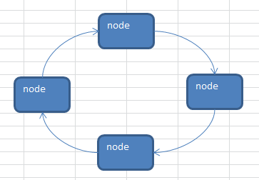
链表
环形单向链表介绍
为方便学员理解，可画出示意图

Slide 26
链表
环形单向链表的应用实例
Josephu 问题
Josephu 问题为：设编号为1，2，… n的n个人围坐一圈，约定编号为k（1<=k<=n）的人从1开始报数，数到m 的那个人出列，它的下一位又从1开始报数，数到m的那个人又出列，依次类推，直到所有人出列为止，由此产生一个出队编号的序列。
提示
用一个不带头结点的循环链表来处理Josephu 问题：先构成一个有n个结点的单循环链表，然后由k结点起从1开始计数，计到m时，对应结点从链表中删除，然后再从被删除结点的下一个结点又从1开始计数，直到最后一个结点从链表中删除算法结束。
示意图说明
Notes:
代码
package com.atguigu.temp
import util.control.Breaks._
object Josephu {
def main(args: Array[String]): Unit = {
val boyGame = new BoyGame
boyGame.addBoy(7)
boyGame.showBoy()
boyGame.countBoy(5, 3, 7)
}
}
class Boy(bNo: Int) {
val no = bNo
var next: Boy = null
}
class BoyGame {
//初始化一个, next = null, 表示没有小孩
var first: Boy = new Boy(-1)
//添加小孩到游戏
def addBoy(nums: Int): Unit = {
if (nums < 1) {
println("不能小于1")
return
}
var curBoy: Boy = null // 这个作为辅助
for (i <- 1 to nums) { //
val boy = new Boy(i)
if (i == 1) { //第一个小孩
first = boy
first.next = first //形成环形
//让curBoy指向第一个人，备用.
curBoy = first
} else {
curBoy.next = boy
boy.next = first
curBoy = boy
}
}
}
def showBoy(): Unit = {
if (this.first.next == null) {
println("没有显示的人")
return
}
var cur = first
breakable {
//判断是不是到最后.
while (true) {
if (cur.next == first) {
//到最后一个节点
break()
}
printf("小孩的编号=%d\n", cur.no)
cur = cur.next
}
}
//最后这个小孩输出
printf("小孩的编号=%d \n", cur.no)
}
//开始完成数数出局的处理
//startNo: 从第几个小孩开始数
//countNum: 数几个
//nums: 一共有多少个小孩
def countBoy(startNo: Int, countNum: Int, nums: Int): Unit = {
if (first.next == null || startNo > nums || startNo < 0) {
printf("参数不对，无法完成\n")
return
}
//找到环形链表的最后, 和前面的helper作用类似
var tail = first
breakable {
while (true) {
if (tail.next == first) {
break()
}
tail = tail.next
}
}
//开始数数,找到从哪个小孩开始数，因为first本身就在第一个孩子节点上
//因此指针移动的次数应该是 startNo -1 次
for (i <- 0 until startNo - 1) {
first = first.next
tail = tail.next
}
//fmt.Printf("tail编号是%v. first 编号为 %v", tail.No, first.No)
breakable {
while (true) {
//开始数,并判断是否只有一个了.
if (tail == first) {
break()
}
//一直以first为标准找
for (i <- 0 until countNum - 1) {
first = first.next
tail = tail.next
}
//把fisrt指向的小孩节点，删除.
printf("编号为%d的小孩出局\n", first.no)
first = first.next
tail.next = first
}
}
printf("留下的人的编号是=%d", tail.no)
}
}

Slide 27
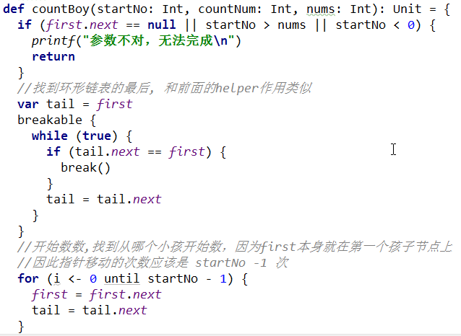
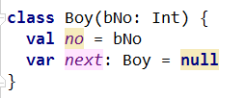
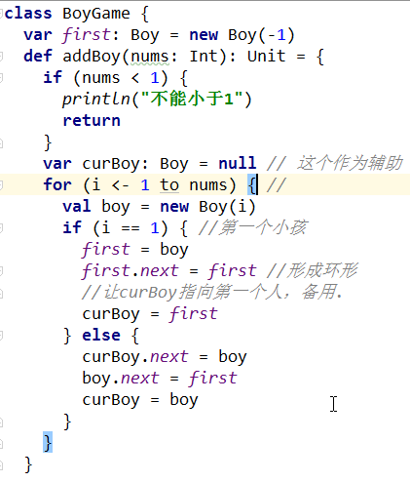
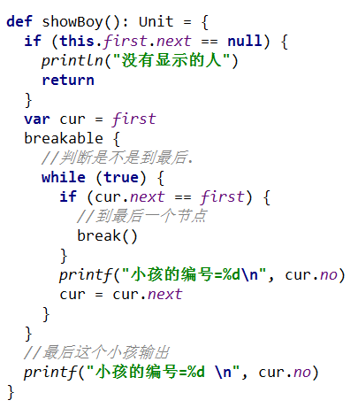
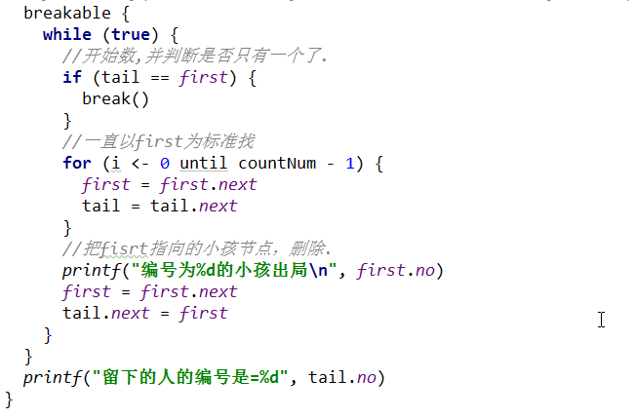
链表
环形单向链表的应用实例
使用环形单向链表来解决, Josephu问题
Notes:
package com.atguigu.temp
import util.control.Breaks._
object Josephu {
def main(args: Array[String]): Unit = {
val boyGame = new BoyGame
boyGame.addBoy(7)
boyGame.showBoy()
boyGame.countBoy(5, 3, 7)
}
}
class Boy(bNo: Int) {
val no = bNo
var next: Boy = null
}
class BoyGame {
//初始化一个, next = null, 表示没有小孩
var first: Boy = new Boy(-1)
//添加小孩到游戏
def addBoy(nums: Int): Unit = {
if (nums < 1) {
println("不能小于1")
return
}
var curBoy: Boy = null // 这个作为辅助
for (i <- 1 to nums) { //
val boy = new Boy(i)
if (i == 1) { //第一个小孩
first = boy
first.next = first //形成环形
//让curBoy指向第一个人，备用.
curBoy = first
} else {
curBoy.next = boy
boy.next = first
curBoy = boy
}
}
}
def showBoy(): Unit = {
if (this.first.next == null) {
println("没有显示的人")
return
}
var cur = first
breakable {
//判断是不是到最后.
while (true) {
if (cur.next == first) {
//到最后一个节点
break()
}
printf("小孩的编号=%d\n", cur.no)
cur = cur.next
}
}
//最后这个小孩输出
printf("小孩的编号=%d \n", cur.no)
}
//开始完成数数出局的处理
//startNo: 从第几个小孩开始数
//countNum: 数几个
//nums: 一共有多少个小孩
def countBoy(startNo: Int, countNum: Int, nums: Int): Unit = {
if (first.next == null || startNo > nums || startNo < 0) {
printf("参数不对，无法完成\n")
return
}
//找到环形链表的最后, 和前面的helper作用类似
var tail = first
breakable {
while (true) {
if (tail.next == first) {
break()
}
tail = tail.next
}
}
//开始数数,找到从哪个小孩开始数，因为first本身就在第一个孩子节点上
//因此指针移动的次数应该是 startNo -1 次
for (i <- 0 until startNo - 1) {
first = first.next
tail = tail.next
}
//fmt.Printf("tail编号是%v. first 编号为 %v", tail.No, first.No)
breakable {
while (true) {
//开始数,并判断是否只有一个了.
if (tail == first) {
break()
}
//一直以first为标准找
for (i <- 0 until countNum - 1) {
first = first.next
tail = tail.next
}
//把fisrt指向的小孩节点，删除.
printf("编号为%d的小孩出局\n", first.no)
first = first.next
tail.next = first
}
}
printf("留下的人的编号是=%d", tail.no)
}
}

Slide 28
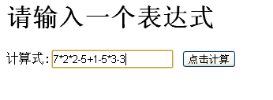
栈
看一个实际需求
请输入一个表达式
计算式:[7*2*2-5+1-5+3-3] 点击计算【如下图】
请问: 计算机底层是如何运算得到结果的？ 注意不是简单的把算式列出运算,因为我们看这个算式 7 * 2 * 2 - 5, 但是计算机怎么理解这个算式的(对计算机而言，它接收到的就是一个字符串)，我们讨论的是这个问题。-> 栈

Slide 29
栈
栈的介绍
栈的英文为(stack)
栈是一个先入后出(FILO-First In Last Out)的有序列表。
栈(stack)是限制线性表中元素的插入和删除只能在线性表的同一端进行的一种特殊线性表。允许插入和删除的一端，为变化的一端，称为栈顶(Top)，另一端为固定的一端，称为栈底(Bottom)。
根据堆栈的定义可知，最先放入栈中元素在栈底，最后放入的元素在栈顶，而删除元素刚好相反，最后放入的元素最先删除，最先放入的元素最后删除

Slide 30
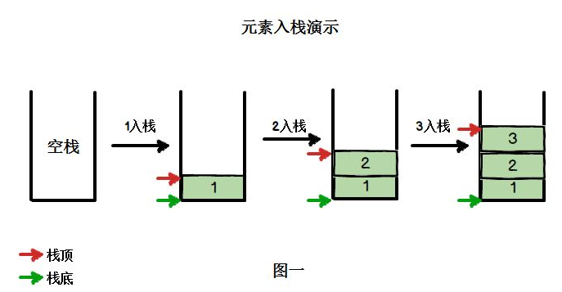
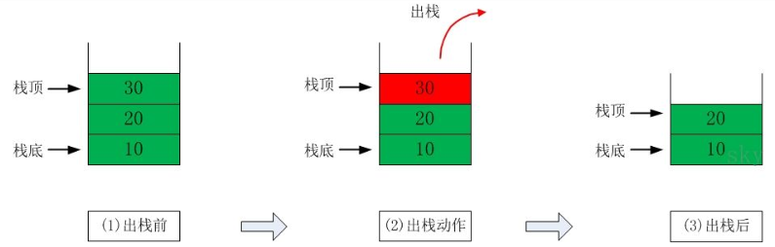
栈
栈的介绍
出栈和入栈的概念(如图所示)

Slide 31
栈
栈的应用场景
子程序的调用：在跳往子程序前，会先将下个指令的地址存到堆栈中，直到子程序执行完后再将地址取出，以回到原来的程序中。
处理递归调用：和子程序的调用类似，只是除了储存下一个指令的地址外，也将参数、区域变量等数据存入堆栈中。
表达式的转换与求值(实际解决)。
二叉树的遍历。
图形的深度优先(depth一first)搜索法。

Slide 32
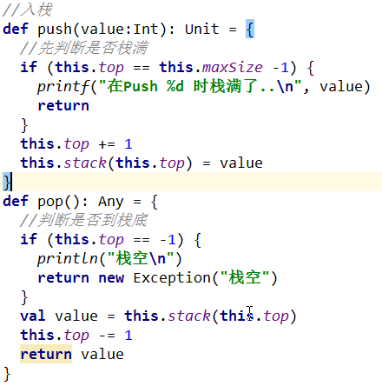
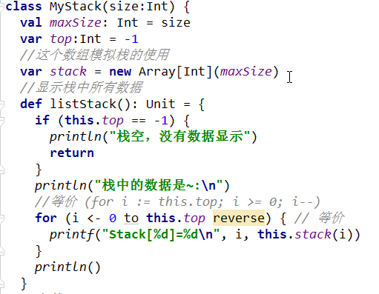
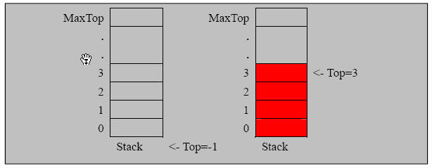
栈
栈的快速入门
用数组模拟栈的使用，由于栈是一种有序列表， 当然可以使用数组的结构来储存栈的数据内容， 下面我们就用数组模拟栈的出栈，入栈等操作。
实现思路分析,并画出示意图
对同学们加深栈的理解非常有帮助
课堂练习，将老师写的程序改成使用链表来模拟栈.
Notes:
数组模拟栈的思路和步骤:
接下来要说明在堆栈中是如何对数据做存取。将数据输入至堆栈中称为“Push”压栈，Push的处理主要有两个步骤：
(1)top 初始化为-1
(2)top 等于-1,表示栈空
(3)top 等于 maxTop - 1表示栈满
(4)Push 表示入栈
(5)Pop表示出栈
//最新代码
package com.atguigu.temp.stack
import scala.io.StdIn
object ArrayStackDemo {
def main(args: Array[String]): Unit = {
val arrayStack = new ArrayStack(3)
var key = ""
while (true) {
println("push: 表示入栈")
println("pop: 表示出栈")
println("list: 表示显示栈")
println("exit: 表示退出")
key = StdIn.readLine()
key match {
case "push" => {
val value = StdIn.readInt()
arrayStack.push(value)
}
case "pop" => {
val res = arrayStack.pop()
if (res.isInstanceOf[Exception]) {
println(res.asInstanceOf[Exception].getMessage)
}else {
println("出栈的数据为" + res)
}
}
case "list" => arrayStack.list()
case "exit" => System.exit(0)
}
}
}
}
class ArrayStack(size: Int) {
var maxSize = size
var stack = new Array[Int](maxSize)
var top = -1 //栈顶
//满
def isFull(): Boolean = {
top == maxSize - 1
}
//空
def isEmpty(): Boolean = {
top == -1
}
//显示
def list(): Unit = {
if (isEmpty()) {
println("栈空")
return
}
for (item <- 0 to top reverse) {
printf("stack[%d]=%d\n", item, stack(item))
}
}
//入栈
def push(value:Int): Unit = {
if (isFull()) {
println("栈满")
return
}
top = top + 1
stack(top) = value
}
//出栈
def pop(): Any = {
if (isEmpty()) {
return new Exception("栈空了")
}
val value = stack(top)
top -= 1
return value
}
}
//最新代码结束
package com.atguigu.temp
object StackTest {
def main(args: Array[String]): Unit = {
val myStack = new MyStack(3)
myStack.push(1)
myStack.push(6)
myStack.push(9)
myStack.push(90) //这个会报栈满了。。
myStack.listStack()
//出栈
var res = myStack.pop()
if (res.isInstanceOf[Exception]) {
println(res.asInstanceOf[Exception].getMessage)
}else {
printf("出栈的数据是%d\n", res)
}
myStack.listStack()
//出栈
res = myStack.pop()
if (res.isInstanceOf[Exception]) {
println(res.asInstanceOf[Exception].getMessage)
}else {
printf("出栈的数据是%d\n", res)
}
myStack.listStack()
//出栈
res = myStack.pop()
if (res.isInstanceOf[Exception]) {
println(res.asInstanceOf[Exception].getMessage)
}else {
printf("出栈的数据是%d\n", res)
}
myStack.listStack()
//出栈
res = myStack.pop()
if (res.isInstanceOf[Exception]) {
println(res.asInstanceOf[Exception].getMessage)
}else {
printf("出栈的数据是%d\n", res)
}
myStack.listStack()
}
}
//使用数组模拟一个栈
class MyStack(size:Int) {
val maxSize: Int = size
var top:Int = -1
//这个数组模拟栈的使用
var stack = new Array[Int](maxSize)
//显示栈中所有数据
def listStack(): Unit = {
if (this.top == -1) {
println("栈空，没有数据显示")
return
}
println("栈中的数据是:\n")
//等价 (for i := this.top; i >= 0; i--)
for (i <- 0 to this.top reverse) { // 等价
printf("Stack[%d]=%d\n", i, this.stack(i))
}
println()
}
//入栈
def push(value:Int): Unit = {
//先判断是否栈满
if (this.top == this.maxSize -1) {
printf("在Push %d 时栈满了..\n", value)
return
}
this.top += 1
this.stack(this.top) = value
}
def pop(): Any = {
//判断是否到栈底
if (this.top == -1) {
println("栈空\n")
return new Exception("栈空")
}
val value = this.stack(this.top)
this.top -= 1
return value
}
}

Slide 33
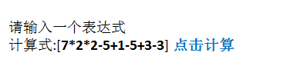
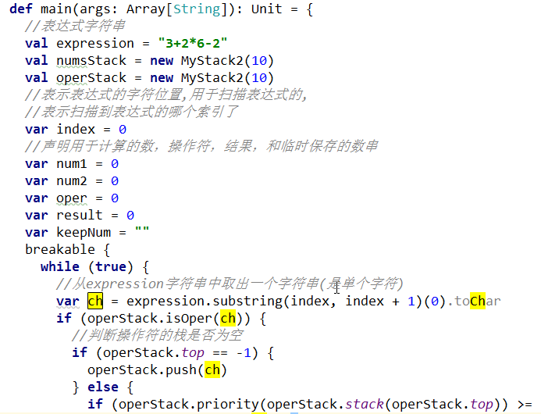
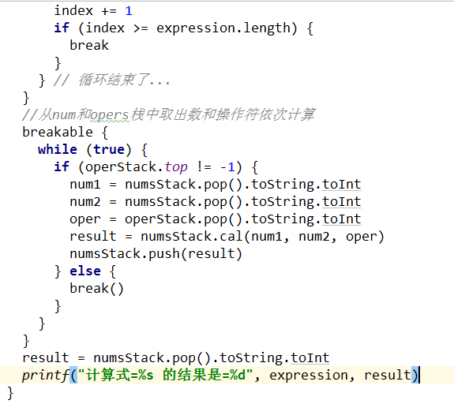
栈
栈实现综合计算器
使用栈来实现综合计算器-自定义优先级[priority]
简化思路得到思路:
3+2*6-2
30+2*6-2
7*2*2-5+1-5+3-4
课后练习题
加入小括号.
Notes:
//先谈思路
1.扫描给出的计算表达式
2.如果是数字，就直接入数栈
3.如果是操作符，就分两种情况比较:
3.1 如果当前操作符栈为空，就入栈
3.2 如果操作符栈有操作符，就比较.如果当前操作符的优先级小于或者栈中的操作符，就要从数栈pop出两个数，从符号栈中pop出一个符号，运算结果入数栈,然后再把当前操作符入符号栈
4. 当扫描完毕后，顺序弹出数栈和符号栈进行运算
//先搞定 3+2*6-2=13 // ////多位数的 30+2*6-2 & "30+21*6-126";
//再搞定 7*2*2-5+1-5*3-4 & 7*2*2-5+1-50*3-4; //
给同学们说明目前完成代码的问题和bug: 这个代码有bug,具体规律初步看起来如下:
"30+2*6-2" 0k
"30+2*6-2*7" ok
"30+2*6-2*7-10" // 计算有问题
总结：好像是出现一次*号后，后面还可以出现* 但是第二次出现*号后，就不能再有其它的运算符了(比如+,-)
注意：我再讲php算法时，代码和这个有微小区别，是不是已经修复过了，在看看我的php算法公开课，看看能否解决!!!
具体视频： I:\z\1\公开课 工资 营销资料等\backup-new\韩顺平PHP公开课\php程序员玩转算法\php程序员玩转算法 - 资料\video\
capture-4.avi 的30:00开始讲的
思考: 带上小括号，学员自行考虑.
//scala的代码, 授课的步骤，先 [解决: 3+2*6-2]， 然后逐步解决多位数的计算
package com.atguigu.temp
import util.control.Breaks._
object CalculatorTest {
def main(args: Array[String]): Unit = {
//表达式字符串
//val expression = "3+2*6-2"
//val expression = "30+2*6-2"
val expression = "7*2*2-5+1-5+3-3*361"
//数栈
val numsStack = new MyStack2(10)
//符号栈
val operStack = new MyStack2(10)
//表示表达式的字符位置,用于扫描表达式的,
//表示扫描到表达式的哪个索引了
var index = 0
//声明用于计算的数，操作符，结果，和临时保存的数串
var num1 = 0
var num2 = 0
var oper = 0
var result = 0
var keepNum = ""
breakable {
while (true) {
//从expression字符串中取出一个字符串(是单个字符)
var ch = expression.substring(index, index + 1)(0).toChar
println("ch=", ch)
//如果是数就直接让到nums栈中
//如果是操作符就要进行判断,如果当前操作数栈中没有就直接让如，否则就
//与栈中的操作符进行比较，如果其优先级小与等于栈中操作符得优先级就
//进行计算,否则就把操作符让如 到操作符的栈中
if (operStack.isOper(ch)) {
//判断操作符的栈是否为空
if (operStack.top == -1) {
operStack.push(ch)
} else {
if (operStack.priority(operStack.stack(operStack.top)) >=
operStack.priority(ch)) {
num1 = numsStack.pop().toString.toInt
num2 = numsStack.pop().toString.toInt
oper = operStack.pop().toString.toInt
result = numsStack.cal(num1, num2, oper)
numsStack.push(result)
operStack.push(ch)
} else {
operStack.push(ch)
}
}
} else {
//处多位数
//先拼接，因为后面可能还是一个数字
keepNum = keepNum + ch
if (index == expression.length - 1) {
numsStack.push(keepNum.toInt)
} else {
//向前探一位，看看是不是操作符, index本身的值并不变化
if (operStack.isOper(expression.substring(index + 1, index + 2)(0).toChar)) {
numsStack.push(keepNum.toInt)
//清空
keepNum = ""
}
}
}
//扫描的指针后移一位
index += 1
if (index >= expression.length) {
break
}
} // 循环结束了...
}
//从num和opers栈中取出数和操作符依次计算
breakable {
while (true) {
if (operStack.top != -1) {
num1 = numsStack.pop().toString.toInt
num2 = numsStack.pop().toString.toInt
oper = operStack.pop().toString.toInt
result = numsStack.cal(num1, num2, oper)
numsStack.push(result)
} else {
break()
}
}
}
result = numsStack.pop().toString.toInt
printf("计算式=%s 的结果是=%d", expression, result)
}
}
//使用数组模拟一个栈
class MyStack2(size: Int) {
val maxSize: Int = size
var top: Int = -1
//这个数组模拟栈的使用
var stack = new Array[Int](maxSize)
//显示栈中所有数据
def listStack(): Unit = {
if (this.top == -1) {
println("栈空，没有数据显示")
return
}
println("栈中的数据是~:\n")
//等价 (for i := this.top; i >= 0; i--)
for (i <- 0 to this.top reverse) { // 等价
printf("Stack[%d]=%d\n", i, this.stack(i))
}
println()
}
//入栈
def push(value: Int): Unit = {
//先判断是否栈满
if (this.top == this.maxSize - 1) {
printf("在Push %d 时栈满了..\n", value)
return
}
this.top += 1
this.stack(this.top) = value
}
def pop(): Any = {
//判断是否到栈底
if (this.top == -1) {
println("栈空\n")
return new Exception("栈空")
}
val value = this.stack(this.top)
this.top -= 1
return value
}
//判断栈中的数据是不是运算符
def isOper(value: Int): Boolean = {
if (value == 42 || value == 43 || value == 44 || value == 45) {
return true
} else {
return false
}
}
//判断运算符的优先级的高低
def priority(oper: Int): Int = {
var res = 0
if (oper == 43 || oper == 45) {
return 0
}
if (oper == 42 || oper == 44) {
return 1
}
res
}
//计算
def cal(num1: Int, num2: Int, oper: Int): Int = {
var res = 0
if (oper == 43) {
res = num1 + num2
}
if (oper == 45) {
res = num2 - num1
}
if (oper == 42) {
res = num1 * num2
}
if (oper == 44) {
res = num2 / num1
}
return res
}
}
//go的代码
新版代码:[解决: 3+2*6-2]
package main
import (
"fmt"
"errors"
"strconv"
)
type Stack struct {
maxTop int
top int
arr [10]int
}
func (this *Stack) Push(val int) (err error) {
if this.top == this.maxTop - 1 {
fmt.Println("stack full")
return
}
this.top++
this.arr[this.top] = val
return
}
func (this *Stack) List() {
if this.top == -1 {
fmt.Println("stack empty")
return
}
fmt.Println("栈的情况如下:")
for i := this.top; i > -1; i-- {
fmt.Printf("arr[%d]=%d\n", i, this.arr[i])
}
}
func (this *Stack) Pop() (val int, err error) {
if this.top == -1 {
fmt.Println("stack empty")
return -1, errors.New("stack empty")
}
val = this.arr[this.top]
this.top--
return val, nil
}
//判断是不是操作符
func (this *Stack) IsOper(val int) bool {
if val == 42 || val == 43 || val == 47 || val == 45 {
return true
} else {
return false
}
}
//获取优先级 p
func (this *Stack) Priority(oper int) int {
result := 0
if oper == 43 || oper == 45 {
result = 0
}
if oper == 42 || oper == 47 {
result = 1
}
return result
}
func (this *Stack) Cal(num1 int, num2 int, oper int) int {
result := 0
if oper == 43 {
result = num1 + num2
}
if oper == 45 {
result = num2 - num1
}
if oper == 42 {
result = num1 * num2
}
if oper == 47 {
result = num2 / num1
}
return result
}
func main() {
exp := "3+2*6-2"//表达式
//数栈
numsStack := &Stack{
maxTop : 20,
top : -1,
}
//符号栈
operStack := &Stack{
maxTop : 20,
top : -1,
}
//1. 先对exp进行扫描 index = 0 开始
//2. 如果发现是数字就 加入到数栈
//3. 如果是符号，做如下处理
//3.1 如果当前符号栈为 空，则直接入栈
//3.2 如果当前符号栈有符号，则判断栈中的符号和当前符号的优先级
//(1) 如果栈中的符号优先级大于等于当前符号的优先级，则从计算，并将结果入栈,符号入栈
//(2) 反之，则直接入栈
//4. 最后扫描完毕，依次弹出符号栈和数栈开始计算，直到符号栈为空,最后数栈的数就是结果
//表示扫描到表达式的哪个索引了
index := 0
//声明用于计算的数，操作符，结果，和临时保存的数串
num1 := 0
num2 := 0
oper := 0
result := 0
for {
ch := exp[index : index+1] //取出
temp := int([]byte(ch)[0])
if operStack.IsOper(temp) { //如果是操作符
//判断操作符的栈是否为空
if operStack.top == -1 {
operStack.Push(int(temp))
} else {
//如果栈顶的操作符优先级大于等于当前的操作符优先级
if operStack.Priority(operStack.arr[operStack.top]) >=
operStack.Priority(temp) {
num1, _ = numsStack.Pop()
num2, _ = numsStack.Pop()
oper, _ = operStack.Pop()
result = numsStack.Cal(num1, num2, oper)
numsStack.Push(result)
operStack.Push(temp)
} else {
operStack.Push(temp) //直接入符号栈
}
}
} else {
val, _ := strconv.ParseInt(ch,10, 64)
numsStack.Push(int(val))
}
//扫描的指针后移一位
index++
if index == len(exp) {
break
}
}
for {
if operStack.top != -1 {
num1, _ = numsStack.Pop()
num2, _ = numsStack.Pop()
oper, _ = operStack.Pop()
result = numsStack.Cal(num1, num2, oper)
numsStack.Push(result)
} else {
break
}
}
result, _ = numsStack.Pop();
fmt.Printf("计算式=%s 的结果是=%v", exp, result)
}

Slide 34
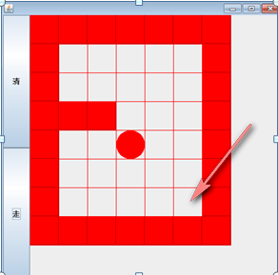
递归
看个实际应用场景
迷宫问题(回溯)
Notes:
说明:
给同学们演示下这个案例，说明小球移动的路线是可以通过递归来确定的。

Slide 35
递归
递归的概念
简单的说: 第归就是函数/方法自己调用自己,每次调用时传入不同的变量.第归有助于编程者解决复杂的问题,同时可以让代码变得简洁。

Slide 36
递归
递归快速入门
我列举两个小案例,来帮助大家理解递归，递归在讲函数时已经讲过(当时讲的相对比较简单)，这里在给大家回顾一下递归调用机制
打印问题
阶乘问题
//输出什么?
def test(n: Int): Unit = {
if (n > 2) {
test(n -1)
}
println("n=" + n)
}
//阶乘
def factorial(n: Int): Int = {
if (n == 1) {
1
} else {
factorial(n - 1) * n
}
}
Notes:
说明:
1) 参考前面我们讲过的递归调用，再给同学们回顾下

Slide 37
递归
递归用于解决什么样的问题
各种数学问题如: 8皇后问题 , 汉诺塔, 阶乘问题, 迷宫问题, 球和篮子的问题(google编程大赛)
将用栈解决的问题-->第归代码比较简洁
Notes:
---带学员看 资料的->google算法编程大赛

Slide 38
递归
递归需要遵守的重要原则
执行一个函数时，就创建一个新的受保护的独立空间(新函数栈)
函数的局部变量是独立的，不会相互影响
递归必须向退出递归的条件逼近，否则就是无限递归，死龟了:)
当一个函数执行完毕，或者遇到return，就会返回，遵守谁调用，就将结果返回给谁，同时当函数执行完毕或者返回时，该函数本身也会被系统销毁

Slide 39
//下面代码的找路策略是:下右上左
def setWay(gameMap: Array[Array[Int]], i: Int, j: Int): Boolean = {
if (gameMap(6)(5) == 2) { //如果到达(6,5),则退出第归
printf("ok\n")
return true
} else {
if (gameMap(i)(j) == 0) { //说明这个点可以走，但是还没有走
gameMap(i)(j) = 2
if (setWay(gameMap, i + 1, j)) { //向下找
return true
}
else if (setWay(gameMap, i, j + 1)) { //向右
return true
} else if (setWay(gameMap, i - 1, j)) { //向上
return true
} else if (setWay(gameMap, i, j - 1)) { //向左
return true
} else { //是条死路,走不通
gameMap(i)(j) = 3
return false
}
} else {
return false
}
}
}
递归
举一个比较综合的案例,迷宫问题
说明:
小球得到的路径，和程序员 设置的找路策略有关即：找 路的上下左右的顺序相关
再得到小球路径时，可以先 使用(下右上左)，再改成(上 右下左)，看看路径是不是有变化
测试回溯现象
思考: 如何求出最短路径?
val gameMap = Array.ofDim[Int](8,7)
for (i <- 0 until 7 ) {
gameMap(0)(i) = 1
gameMap(7)(i) = 1
}
for (i <- 0 until 8) {
gameMap(i)(0) = 1
gameMap(i)(6) = 1
}
Notes:
代码如下:
思考: 如何求出最短路径? => 最简单的方法就是对上下左右的找路策略进行穷举，然后比较哪个最短即可.
package com.atguigu.temp
object MiGong {
def main(args: Array[String]): Unit = {
var gameMap = Array.ofDim[Int](8, 7)
//将最上和下的格子设为档板
for (i <- 0 until 7) {
gameMap(0)(i) = 1
gameMap(7)(i) = 1
}
//将最左和最右的格子设为档板
for (i <- 0 until 8) {
gameMap(i)(0) = 1
gameMap(i)(6) = 1
}
gameMap(3)(1) = 1
gameMap(3)(2) = 1
//输出看下
for (i <- 0 until 8) {
for (j <- 0 until 7) {
print(gameMap(i)(j) + " ")
}
println()
}
//开始找路
setWay(gameMap, 1, 1)
//输出看下,通路是怎么样的..
println("-------------------------")
for (i <- 0 until 8) {
for (j <- 0 until 7) {
print(gameMap(i)(j) + " ")
}
println()
}
}
//下面代码的找路策略是:下右上左
def setWay(gameMap: Array[Array[Int]], i: Int, j: Int): Boolean = {
//如果到达(6,5),则退出第归
if (gameMap(6)(5) == 2) {
printf("ok\n")
return true
} else {
//
if (gameMap(i)(j) == 0) { //说明这个点可以走，但是还没有走
gameMap(i)(j) = 2
if (setWay(gameMap, i + 1, j)) { //向下找
return true
}
else if (setWay(gameMap, i, j + 1)) { //向右
return true
} else if (setWay(gameMap, i - 1, j)) { //向上
return true
} else if (setWay(gameMap, i, j - 1)) { //向左
return true
}
else {
//是条死路,走不通
gameMap(i)(j) = 3
return false
}
} else {
return false
}
}
}
//下面代码找路策略是:上右下左, 改动的地方非常非常少，就改了两位地方，已经标粗了
def setWay2(gameMap: Array[Array[Int]], i: Int, j: Int): Boolean = {
//如果到达(6,5),则退出第归
if (gameMap(6)(5) == 2) {
printf("ok\n")
return true
} else {
//
if (gameMap(i)(j) == 0) { //说明这个点可以走，但是还没有走
gameMap(i)(j) = 2
if (setWay2(gameMap, i - 1, j)) { //向上找
return true
}
else if (setWay2(gameMap, i, j + 1)) { //向右
return true
} else if (setWay2(gameMap, i + 1, j)) { //向下
return true
} else if (setWay2(gameMap, i, j - 1)) { //向左
return true
}
else {
//是条死路,走不通
gameMap(i)(j) = 3
return false
}
} else {
return false
}
}
}
}

Slide 40
排序
排序的介绍
排序是将一组数据，依指定的顺序进行排列的过程, 常见的排序：
冒泡排序
选择排序
插入排序
快速排序
归并排序

Slide 41

排序
冒泡排序
冒泡排序（Bubble Sorting）的基本思想是：通过对待
排序序列从后向前（从下标较大的元素开始）,依次比较
相邻元素的排序码，若发现逆序则交换，使排序码较小
的元素逐渐从后部移向前部（从下标较大的单元移向下
标较小的单元），就象水底下的气泡一样逐渐向上冒。
因为排序的过程中，各元素不断接近自己的位置，如果一趟比较下
来没有进行过交换，就说明序列有序，因此要在排序过程中设置
一个标志flag判断元素是否进行过交换。从而减少不必要的比较。
冒泡排序，前面的老师，已经讲过了。

Slide 42
package com.atguigu.temp.sort
import java.text.SimpleDateFormat
import java.util.Date
object BubbleSort {
def main(args: Array[String]): Unit = {
//数组
//val arr = Array(3, 9, -1, 10, 20)
//创建一个80000个随机数据的数组
val random = new util.Random()
val arr = new Array[Int](80000)
for (i <- 0 until 80000) {
arr(i) = random.nextInt(8000000)
}
println("排序前")
val now: Date = new Date()
val dateFormat: SimpleDateFormat =
new SimpleDateFormat("yyyy-MM-dd HH:mm:ss")
val date = dateFormat.format(now)
println("排序前时间=" + date) //输出时间
println(arr.mkString(" "))
println("排序后")
bubbleSort(arr)
println(arr.mkString(" "))
val now2: Date = new Date()
val date2 = dateFormat.format(now2)
println("排序后时间=" + date2) //输出时间
}
def bubbleSort(arr: Array[Int]): Unit = {
for (i <- 0 until arr.length - 1) {
for (j <- 0 until arr.length - 1 - i) {
if (arr(j) > arr(j + 1)) {
val temp = arr(j)
arr(j) = arr(j + 1)
arr(j + 1) = temp
}
}
}
}
}
排序
冒泡排序

Slide 43
排序
选择排序基本介绍
选择式排序也属于内部排序法，是从欲排序的数据中，按指定的规则选出某一元素，经过和其他元素重整，再依规定()交换位置后达到排序的目的。

Slide 44
排序
选择排序思想:
选择排序（select sorting）也是一种简单的排序方法。它的基本思想是：第一次从R[0]~R[n-1]中选取最小值，与R[0]交换，第二次从R[1]~R[n-1]中选取最小值，与R[1]交换，第三次从R[2]~R[n-1]中选取最小值，与R[2]交换，…，第i次从R[i-1]~R[n-1]中选取最小值，与R[i-1]交换，…, 第n-1次从R[n-2]~R[n-1]中选取最小值，与R[n-2]交换，总共通过n-1次，得到一个按排序码从小到大排列的有序序列。

Slide 45
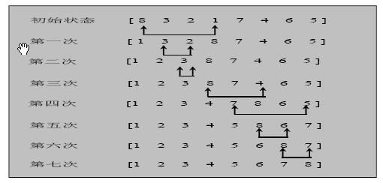
排序
选择排序思路分析图:

Slide 46
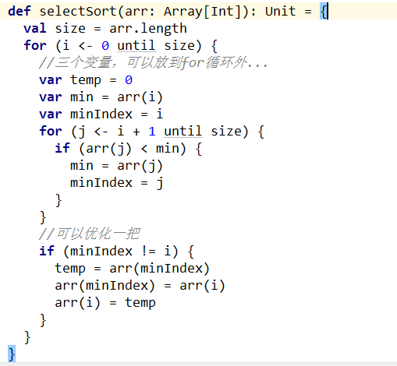

排序
选择排序应用实例:
有一群牛 , 颜值分别是 10分,34分, 19分, 100分, 80分 请使用选择排序从高到低进行排序 [101, 34, 119, 1]
说明: 测试效率的数据 80000，看耗时
arr(minIndex) = arr(i)
arr(i) = min
Notes:
//最新代码结束
package com.atguigu.temp.sort
object SelectSort {
def main(args: Array[String]): Unit = {
val arr = Array(101, 34, 119, 1)
println(arr.mkString(" "))
//从小到大
selectSort(arr)
println(arr.mkString(" "))
/*
//1. 第一轮
var min = arr(0)
var minIndex = 0
for (j <- (0 + 1) until arr.length) {
if (min > arr(j)) {
min = arr(j)
minIndex = j
}
}
if (minIndex != 0) {
//和下标为 0 进行交换
arr(minIndex) = arr(0)
arr(0) = min
}
println("第一轮后")
println(arr.mkString(" "))
//第二轮
min = arr(1)
minIndex = 1
for (j <- (1 + 1) until arr.length) {
if (min > arr(j)) {
min = arr(j)
minIndex = j
}
}
if (minIndex != 1) {
//和下标为 0 进行交换
arr(minIndex) = arr(1)
arr(1) = min
}
println("第2轮后")
println(arr.mkString(" "))
//第3轮
min = arr(2)
minIndex = 2
for (j <- (2 + 1) until arr.length) {
if (min > arr(j)) {
min = arr(j)
minIndex = j
}
}
if (minIndex != 2) {
//和下标为 0 进行交换
arr(minIndex) = arr(2)
arr(2) = min
}
println("第3轮后")
println(arr.mkString(" "))*/
}
def selectSort(arr:Array[Int]): Unit = {
//使用循环
for (i <- 0 until arr.length - 1) {
var min = arr(i)
var minIndex = i
for (j <- (i + 1) until arr.length) {
if (min > arr(j)) {
min = arr(j)
minIndex = j
}
}
if (minIndex != i) {
//和下标为 0 进行交换
arr(minIndex) = arr(i)
arr(i) = min
}
}
}
}
//最新代码结束
//scala代码
package com.atguigu.temp
object SelectSort {
def main(args: Array[String]): Unit = {
//授课使用 size=4 、5 即可
//var arr = Array(10, 34, 100, 80)
var arr = Array(10, 34, -1, 100, 80)
//测试使用 数组大小为 80000的，进行时间的比较.
println("排序前..")
println(arr.mkString(" "))
selectSort(arr)
println("排序后..")
println(arr.mkString(" "))
}
def selectSort(arr: Array[Int]): Unit = {
val size = arr.length
for (i <- 0 until size) {
//三个变量，可以放到for循环外...
var temp = 0
var min = arr(i)
var minIndex = i
for (j <- i + 1 until size) {
if (arr(j) < min) {
min = arr(j)
minIndex = j
}
}
//可以优化一把
if (minIndex != i) {
temp = arr(minIndex)
arr(minIndex) = arr(i)
arr(i) = temp
}
}
}
}
//go
代码：
package main
import (
"fmt"
"math/rand"
"time"
)
func SelectSort(arr *[80000]int) {
for i := 0; i < len(arr) - 1; i++ {
max := arr[i]
maxIndex := i
j := maxIndex + 1
for ; j < len(arr); j++ {
if max < arr[j] { //说明假设的最大值不是最大值
max = arr[j]
maxIndex = j
}
}
//这时本次大循环就找到了对应的最大值，可以交换
if maxIndex != i {
arr[i], arr[maxIndex] = arr[maxIndex], arr[i]
}
//fmt.Println(*arr)
}
//下面的代码，完全可以放入到循环体内
/*
//===============
max = arr[1]
maxIndex = 1
j = maxIndex + 1
for ; j < len(arr); j++ {
if max < arr[j] { //说明假设的最大值不是最大值
max = arr[j]
maxIndex = j
}
}
//这时本次大循环就找到了对应的最大值，可以交换
if maxIndex != 0 {
arr[1], arr[maxIndex] = arr[maxIndex], arr[1]
}
fmt.Println(*arr)
//====================
max = arr[2]
maxIndex = 2
j = maxIndex + 1
for ; j < len(arr); j++ {
if max < arr[j] { //说明假设的最大值不是最大值
max = arr[j]
maxIndex = j
}
}
//这时本次大循环就找到了对应的最大值，可以交换
if maxIndex != 0 {
arr[2], arr[maxIndex] = arr[maxIndex], arr[2]
}
fmt.Println(*arr)*/
}
//判断环形队列是否空
func main() {
//授课使用 [4]int 和[5]int 即可
//arr := [4]int{10, 34, 100, 80}
//arr := [5]int{10, 34, -1, 100, 80}
//测试使用 [80000]
var arr [80000] int
//生成随机的20000个数进行排序
for i := 0; i < 80000; i++ {
arr[i] = rand.Intn(3000000)
}
//fmt.Println(arr)
start := time.Now().Unix()
SelectSort(&arr)
end := time.Now().Unix()
fmt.Printf("耗时= %d 秒", end - start)
fmt.Println("main函数中...")
//fmt.Println(arr)
}

Slide 47
排序
插入排序法介绍:
插入式排序属于内部排序法，是对于欲排序的元素以插入的方式找寻该元素的适当位置，以达到排序的目的。

Slide 48
排序
插入排序法思想:
插入排序（Insertion Sorting）的基本思想是：把n个待排序的元素看成为一个有序表和一个无序表，开始时有序表中只包含一个元素，无序表中包含有n-1个元素，排序过程中每次从无序表中取出第一个元素，把它的排序码依次与有序表元素的排序码进行比较，将它插入到有序表中的适当位置，使之成为新的有序表。

Slide 49
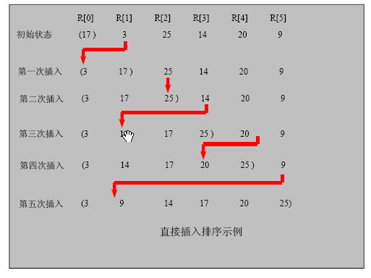
排序
插入排序法思路示意图:

Slide 50
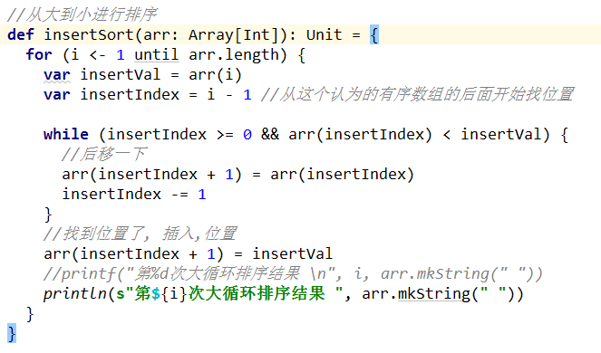

排序
插入排序法应用实例:
有一群小牛, 考试成绩分别是 23, 0, 12, 56, 34 请从大到小排序
[101, 34, 119, 1]
Notes:
scala的代码如下, 如果要看到排序的分步过程，参考 深-java-冒泡:
//最新代码
package com.atguigu.temp.sort
import java.text.SimpleDateFormat
import java.util.Date
object InsertSort {
def main(args: Array[String]): Unit = {
//从小到大
//val arr = Array(101, 34, 119, 1)
val random = new util.Random()
val arr = new Array[Int](8)
for (i <- 0 until 8) {
arr(i) = random.nextInt(8000000)
}
println("排序前")
val now: Date = new Date()
val dateFormat: SimpleDateFormat =
new SimpleDateFormat("yyyy-MM-dd HH:mm:ss")
val date = dateFormat.format(now)
println("排序前时间=" + date) //输出时间
println(arr.mkString(" "))
insertSort(arr)
println("排序后~")
//println(arr.mkString(" "))
println(arr.mkString(" "))
val now2: Date = new Date()
val date2 = dateFormat.format(now2)
println("排序后时间=" + date2) //输出时间
/*
//第1轮插入处理
var insertVal = arr(1)
var insertIndex = 1 - 1 //是有序列表的最后的索引位置
while (insertIndex >= 0 && insertVal < arr(insertIndex)) {
//没有找到位置
arr(insertIndex + 1) = arr(insertIndex)
insertIndex -= 1
}
//退出循环后，就找到位置了，应当是 insertIndex + 1
arr(insertIndex + 1) = insertVal
println("第1轮后")
println(arr.mkString(" "))
//第2轮插入处理
insertVal = arr(2)
insertIndex = 2 - 1 //是有序列表的最后的索引位置
while (insertIndex >= 0 && insertVal < arr(insertIndex)) {
//没有找到位置
arr(insertIndex + 1) = arr(insertIndex)
insertIndex -= 1
}
//退出循环后，就找到位置了，应当是 insertIndex + 1
arr(insertIndex + 1) = insertVal
println("第2轮后")
println(arr.mkString(" "))
//第3轮插入处理
insertVal = arr(3)
insertIndex = 3 - 1 //是有序列表的最后的索引位置
while (insertIndex >= 0 && insertVal < arr(insertIndex)) {
//没有找到位置
arr(insertIndex + 1) = arr(insertIndex)
insertIndex -= 1
}
//退出循环后，就找到位置了，应当是 insertIndex + 1
arr(insertIndex + 1) = insertVal
println("第3轮后")
println(arr.mkString(" "))
*/
}
def insertSort(arr:Array[Int]): Unit = {
for (i <- 1 until arr.length ){
var insertVal = arr(i)
var insertIndex = i - 1 //是有序列表的最后的索引位置
while (insertIndex >= 0 && insertVal < arr(insertIndex)) {
//没有找到位置
arr(insertIndex + 1) = arr(insertIndex)
insertIndex -= 1
}
//退出循环后，就找到位置了，应当是 insertIndex + 1
arr(insertIndex + 1) = insertVal
// println(s"第${i}轮后")
// println(arr.mkString(" "))
}
}
}
//最新代码结束
package com.atguigu.temp
object InsertSort {
def main(args: Array[String]): Unit = {
//授课使用 size=4 、5 即可
//val arr = Array(10, 34, 100, 80)
val arr = Array(10, 34, -1, 100, 80)
//测试使用 数组大小为 80000的，进行时间的比较.
println("排序前..")
println(arr.mkString(" "))
insertSort(arr)
println("排序后..")
println(arr.mkString(" "))
}
//从大到小进行排序
def insertSort(arr: Array[Int]): Unit = {
for (i <- 1 until arr.length) {
var insertVal = arr(i)
var insertIndex = i - 1 //从这个认为的有序数组的后面开始找位置
while (insertIndex >= 0 && arr(insertIndex) < insertVal) {
//后移一下
arr(insertIndex + 1) = arr(insertIndex)
insertIndex -= 1
}
//找到位置了, 插入,位置
arr(insertIndex + 1) = insertVal
//printf("第%d次大循环排序结果 \n", i, arr.mkString(" "))
println(s"第${i}次大循环排序结果 ", arr.mkString(" "))
}
}
}
//go：
package main
import (
"fmt"
_ "math/rand"
"time"
)
func InsertSort(arr *[5]int) {
for i := 1; i < len(arr); i++ {
insertVal := arr[i]
insertIndex := i - 1 //从这个认为的有序数组的后面开始找位置
for insertIndex >= 0 && arr[insertIndex] < insertVal {
//后移一下
arr[insertIndex + 1] = arr[insertIndex]
insertIndex--
}
//找到位置了, 插入,位置
arr[insertIndex + 1] = insertVal
fmt.Printf("第%d次大循环排序结果 %v\n", i, (*arr))
}
// insertVal = arr[2]
// insertIndex = 2 - 1 //从这个认为的有序数组的后面开始找位置
// for insertIndex >= 0 && arr[insertIndex] < insertVal {
// //后移一下
// arr[insertIndex + 1] = arr[insertIndex]
// insertIndex--
// }
// //找到位置了, 插入,位置
// arr[insertIndex + 1] = insertVal
// fmt.Printf("第%d次大循环排序结果 %v\n", 2, (*arr))
// insertVal = arr[3]
// insertIndex = 3 - 1 //从这个认为的有序数组的后面开始找位置
// for insertIndex >= 0 && arr[insertIndex] < insertVal {
// //后移一下
// arr[insertIndex + 1] = arr[insertIndex]
// insertIndex--
// }
// //找到位置了, 插入,位置
// arr[insertIndex + 1] = insertVal
// fmt.Printf("第%d次大循环排序结果 %v\n", 3, (*arr))
// insertVal = arr[4]
// insertIndex = 4 - 1 //从这个认为的有序数组的后面开始找位置
// for insertIndex >= 0 && arr[insertIndex] < insertVal {
// //后移一下
// arr[insertIndex + 1] = arr[insertIndex]
// insertIndex--
// }
// //找到位置了, 插入,位置
// arr[insertIndex + 1] = insertVal
// fmt.Printf("第%d次大循环排序结果 %v\n", 4, (*arr))
}
//判断环形队列是否空
func main() {
//授课使用 [4]int 和[5]int 即可
arr := [5]int{23, 0, 12, 56, 34}
//arr := [6]int{10, 34, -1, 100, 80, 3}
/*
// //测试使用 [80000]
var arr [80000] int
//生成随机的20000个数进行排序
for i := 0; i < 80000; i++ {
arr[i] = rand.Intn(3000000)
}*/
fmt.Println(arr)
start := time.Now().Unix()
InsertSort(&arr)
end := time.Now().Unix()
fmt.Printf("耗时= %d 秒", end - start)
fmt.Println("main函数中...")
fmt.Println(arr)
}

Slide 51
排序
快速排序法介绍:
快速排序（Quicksort）是对冒泡排序的一种改进。基本思想是：通过一趟排序将要排序的数据分割成独立的两部分，其中一部分的所有数据都比另外一部分的所有数据都要小，然后再按此方法对这两部分数据分别进行快速排序，整个排序过程可以递归进行，以此达到整个数据变成有序序列

Slide 52
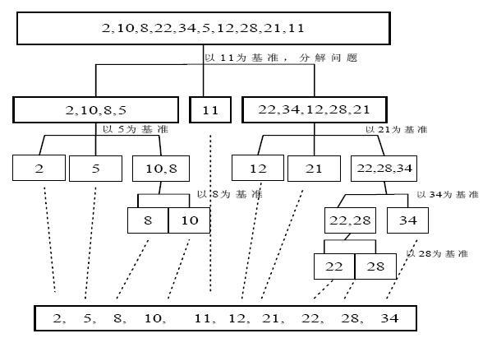
排序
快速排序法示意图:

Slide 53
def quickSort(left: Int, right: Int, arr: Array[Int]): Unit = {
var l = left
var r = right
var pivot = arr((left + right) / 2)
var temp = 0
breakable {
while (l < r) {
while (arr(l) < pivot) {
l += 1 }
while (arr(r) > pivot) {
r -= 1}
if (l >= r) {
break()
}
var temp = arr(l)
arr(l) = arr(r)
arr(r) = temp
if (arr(l) == pivot) {
r -= 1
}
if ((arr(r)) == pivot) {
l += 1
}}}
if (l == r) {
l += 1
r -= 1
}
if (left < r) {
quickSort(left, r, arr)
}
if (right > l) {
quickSort(l, right, arr)
}
}
排序
快速排序法应用实例:
要求: 对 [-9,78,0,23,-567,70] 进行从小到大的 排序，要求使用快速排序法。【测试8w和800w】
说明[验证分析]:
如果取消左右递归，结果是 -9 -567 0 23 78 70
如果取消右递归,结果是 -567 -9 0 23 78 70
如果取消左递归,结果是 -9 -567 0 23 70 78
Notes:
说明[验证分析]:
如果取消左右递归，结果是 -9 -567 0 23 78 70
如果取消右递归,结果是 -567 -9 0 23 78 70
如果取消左递归,结果是 -9 -567 0 23 70 78
代码如下：
package com.atguigu.temp
import util.control.Breaks._
object QuickSort {
def main(args: Array[String]): Unit = {
//授课使用
val arr = Array(-9,78,0,23,-567,70)
println("排序前----")
println("arr=" + arr.mkString(" "))
quickSort(0,arr.length-1,arr)
println("排序后----")
println("arr=" + arr.mkString(" "))
}
def quickSort(left: Int, right: Int, arr: Array[Int]): Unit = {
var l = left
var r = right
var pivot = arr((left + right) / 2)
var temp = 0
breakable {
//while 循环的目的是让 比pivot小的放到 左边
//将比pivot大的放到右边
while (l < r) {
//在pivot的左边直到找到一个大于等于pivot的数，才退出
while (arr(l) < pivot) {
l += 1
}
//在pivot的左边直到找到一个小于等于pivot的数，才退出
while (arr(r) > pivot) {
r -= 1
}
//如果 l>=r 说明pivot 的左右两边的值已经按照 左边全是
//小于等于pivot的值，右边全是大于等于pivot的值
if (l >= r) {
break()
}
//交换
var temp = arr(l)
arr(l) = arr(r)
arr(r) = temp
//如果交换后，发现这个值和pivot相等，可以r--,前移一步
//提高效率
if (arr(l) == pivot) {
r -= 1
}
//如果交换后，发现这个值和pivot相等，可以l--,后移一步
//提高效率
if ((arr(r)) == pivot) {
l += 1
}
}
}
//如果 l==r 还可以让 l++， r--下.
if (l == r) {
l += 1
r -= 1
}
//向左递归
if (left < r) {
quickSort(left, r, arr)
}
//向右递归
if (right > l) {
quickSort(l, right, arr)
}
}
}

Slide 54
排序
归并排序介绍:
归并排序（MERGE-SORT）是利用归并的思想实现的排序方法，该算法采用经典的分治（divide-and-conquer）策略（分治法将问题分(divide)成一些小的问题然后递归求解，而治(conquer)的阶段则将分的阶段得到的各答案"修补"在一起，即分而治之)。

Slide 55
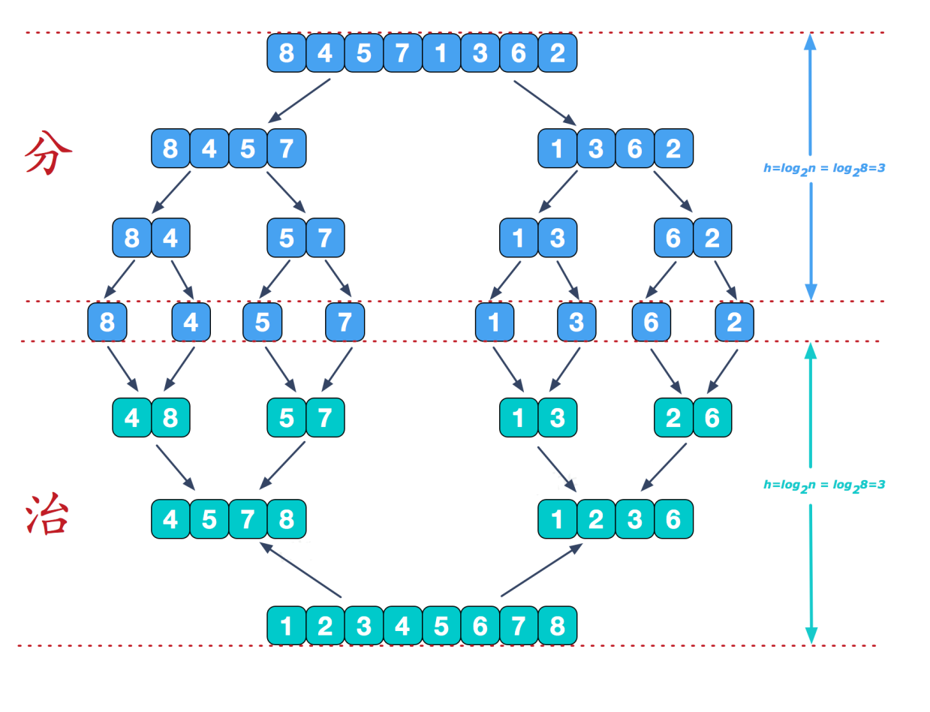
排序
归并排序思想示意图1-基本思想:
说明:
可以看到这种结构很像一棵完全二叉树，本文的归并排序我们采用递归去实现（也可采用迭代的方式去实现）。分阶段可以理解为就是递归拆分子序列的过程。

Slide 56
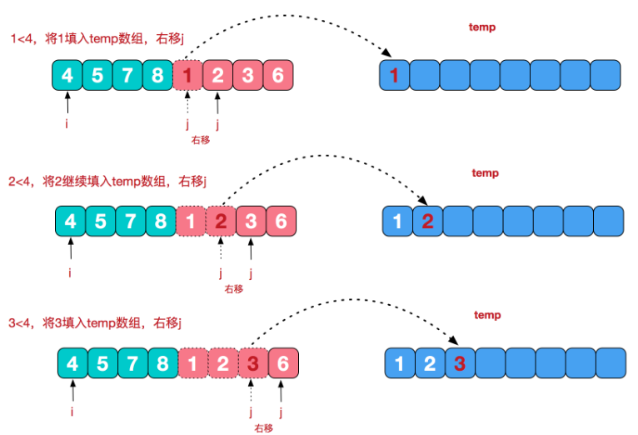
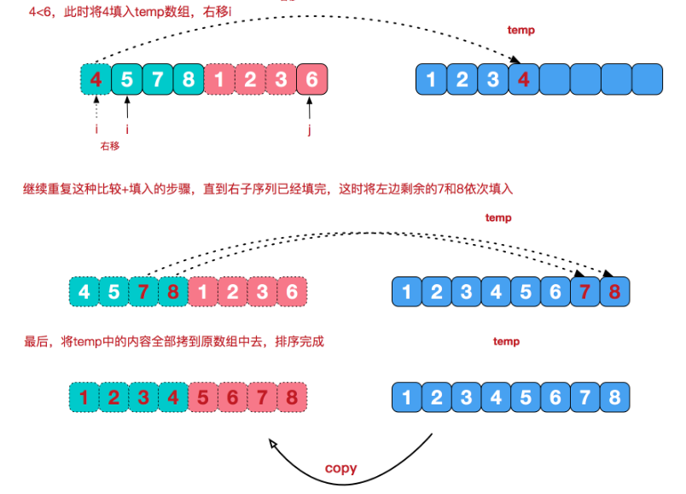
排序
归并排序思想示意图2-合并相邻有序子序列:
再来看看治阶段，我们需要将两个已经有序的子序列合并成一个有序序列，比如上图中的最后一次合并，要将[4,5,7,8]和[1,2,3,6]两个已经有序的子序列，合并为最终序列[1,2,3,4,5,6,7,8]，来看下实现步骤
图1
图2

Slide 57
def merge(arr: Array[Int],left:Int,mid:Int,right :Int,temp:Array[Int]){
var i = left
var j = mid+1
var t = 0
while (i<=mid && j<=right){
if(arr(i)<=arr(j)){
temp(t) = arr(i)
t += 1
i += 1
}else {
temp(t) = arr(j)
t += 1
j += 1 } }
while(i<=mid){
temp(t) = arr(i)
t += 1
i += 1 }
while(j<=right){
temp(t) = arr(j)
t += 1
j += 1 }
t = 0
var tempLeft = left
while(tempLeft <= right){
arr(tempLeft) = temp(t)
t += 1
tempLeft += 1}}
排序
归并排序的应用实例:
给你一个数组, val arr = Array(9,8,7,6,5,4,3,2,1), 请使用归并排序完成排序。
def mergeSort(arr: Array[Int],left:Int,right :Int,temp:Array[Int]): Unit = {
if(left<right){
val mid = (left+right)/2
mergeSort(arr,left,mid,temp)
mergeSort(arr,mid+1,right,temp)
merge(arr,left,mid,right,temp)
}
}
Notes:
//源代码
package com.atguigu.temp
import java.text.SimpleDateFormat
import java.util.Date
object MergeSortTest {
def main(args: Array[String]): Unit = {
//val arr = Array(9,8,7,6,5,4,3,2,1)
val random = new util.Random
val arr = new Array[Int](8) //实测800w的记录，很快就排序完成
for (i <- 0 until 8) {
arr(i) = random.nextInt(8888888)
}
val temp = new Array[Int](arr.length)//在排序前，先建好一个长度等于原数组长度的临时数组，避免递归中频繁开辟空间
val now: Date = new Date()
val dateFormat: SimpleDateFormat =
new SimpleDateFormat("yyyy-MM-dd HH:mm:ss")
val date = dateFormat.format(now)
println("执行前的时间date=" + date) //输出时间
mergeSort(arr,0,arr.length-1,temp)
val now2: Date = new Date()
val date2 = dateFormat.format(now2)
println("执行完毕的时间date2=" + date2) //输出时间
println("arr=" + arr.mkString(" "))
}
def mergeSort(arr: Array[Int],left:Int,right :Int,temp:Array[Int]): Unit = {
if(left<right){
val mid = (left+right)/2
mergeSort(arr,left,mid,temp)//左边归并排序，使得左子序列有序
mergeSort(arr,mid+1,right,temp)//右边归并排序，使得右子序列有序
merge(arr,left,mid,right,temp)//将两个有序子数组合并操作
}
}
def merge(arr: Array[Int],left:Int,mid:Int,right :Int,temp:Array[Int]){
var i = left //左序列指针/索引
var j = mid+1//右序列指针
var t = 0 //临时数组指针
while (i<=mid && j<=right){
if(arr(i)<=arr(j)){
temp(t) = arr(i)
t += 1
i += 1
}else {
temp(t) = arr(j)
t += 1
j += 1
}
}
while(i<=mid){//将左边剩余元素填充进temp中
temp(t) = arr(i)
t += 1
i += 1
}
while(j<=right){//将右序列剩余元素填充进temp中
temp(t) = arr(j)
t += 1
j += 1
}
t = 0
//将temp中的元素全部拷贝到原数组中
//因为left 是val 因此使用一个临时变量
var tempLeft = left
while(tempLeft <= right){
arr(tempLeft) = temp(t)
t += 1
tempLeft += 1
}
}
}

Slide 58
查找
介绍：
在java中，我们常用的查找有两种:
1) 顺序(线性)查找
2) 二分查找
线性查找
有一个数列： {1,8, 10, 89, 1000, 1234} ，判断数列中是否包含此名称【顺序查找】 要求: 如果找到了，就提示找到，并给出下标值。
object OrderSearch {
def main(args: Array[String]): Unit = {
val arr = Array(1,8, 10, 89, 89,1000, 1234)
val index = orderFind(arr, 89)
if (index == -1) {
println("没有查找到~")
} else {
println("找到，下标为=" + index)
}
}
def orderFind(arr: Array[Int], value: Int): Int = {
for (i <- 0 until arr.length) {
if (arr(i) == value) {
return i
}
}
-1
}
}
Notes:
//顺序查找.
package com.atguigu.temp
object OrderSearch {
def main(args: Array[String]): Unit = {
val arr = Array(1,8, 10, 89, 1000, 1234)
val index = orderFind(arr, 89)
if (index == -1) {
println("没有查找到~")
} else {
println("找到，下标为=" + index)
}
}
def orderFind(arr: Array[Int], value: Int): Int = {
for (i <- 0 until arr.length) {
if (arr(i) == value) {
return i
}
}
-1
}
}

Slide 59
查找
二分查找：
请对一个有序数组进行二分查找 {1,8, 10, 89, 1000, 1234} ，输入一个数看看该数组是否存在此数，并且求出下标，如果没有就提示"没有这个数"。
课后思考题： {1,8, 10, 89, 1000, 1000，1234} 当一个有序数组中，有多个相同的数值时，如何将所有的数值都查找到，比如这里的 1000.
Notes:
//最新代码
package com.atguigu.temp.search
import scala.collection.mutable.ArrayBuffer
import util.control.Breaks._
object BinarySearch {
def main(args: Array[String]): Unit = {
val arr = Array(1, 8, 10,10,10,10, 89, 1000, 1234)
// val index = binarySearch(arr,0,arr.length-1,10)
// if (index != -1) {
// printf("找到 下标为 %d 值为 %d", index, arr(index))
// }else {
// printf("找不到~")
// }
//处理多个相同值
var res = binarySearch2(arr, 0, arr.length - 1, 10)
res = res.sortBy((x:Int) => x )
if (res.length != 0){
for (index <- res) {
printf("index=%d\n",index)
}
}else {
printf("找不到")
}
}
def binarySearch(arr: Array[Int], l: Int, r: Int, value: Int): Int = {
if (l > r) {
return -1
}
val mid = (l + r) / 2
val midVal = arr(mid)
if (midVal > value) {
//向左递归
binarySearch(arr, l, mid - 1, value)
} else if (midVal < value) {
binarySearch(arr, mid + 1, r, value)
} else {
return mid
}
}
def binarySearch2(arr: Array[Int], l: Int, r: Int, value: Int): ArrayBuffer[Int] = {
printf("2")
if (l > r) {
return ArrayBuffer()
}
val mid = (l + r) / 2
val midVal = arr(mid)
if (midVal > value) {
//向左递归
binarySearch2(arr, l, mid - 1, value)
} else if (midVal < value) {
binarySearch2(arr, mid + 1, r, value)
} else {
val resArr = ArrayBuffer[Int]()
printf("mid=%d",mid)
//向左
var tempIndex = mid - 1
breakable {
//向左
while (true) {
if (tempIndex < 0 || arr(tempIndex) != value) {
break()
}
if (arr(tempIndex) == value) {
resArr.append(tempIndex)
}
tempIndex -= 1
}
}
//中间
resArr.append(mid)
tempIndex = mid + 1
breakable {
//向右
while (true) {
if (tempIndex > arr.length - 1 || arr(tempIndex) != value) {
break()
}
if (arr(tempIndex) == value) {
resArr.append(tempIndex)
}
tempIndex += 1
}
}
return resArr
}
}
}
//最新代码结束
//代码:
//对于课后思考题，可以给出思路.
package com.atguigu.temp
object BinaryFindTest {
def main(args: Array[String]): Unit = {
val arr = Array(1,8, 10, 89, 1000, 1234)
binaryFind(arr,124,0,arr.length-1)
}
//如果数组是有序的(从小到大)
def binaryFind(arr:Array[Int], findVal:Int, leftIndex:Int,rightIndex:Int): Int = {
if (leftIndex > rightIndex) {
println("找不到了")
return -1
}
//找到中间的索引
val midIndex = (leftIndex + rightIndex) / 2
if (arr(midIndex) > findVal) { //向左递归查找
binaryFind(arr,findVal,leftIndex,midIndex-1)
} else if (arr(midIndex) < findVal) {//向右递归查找
binaryFind(arr,findVal,midIndex+1,rightIndex)
} else {
println("找到了 index=" + midIndex)
return midIndex
}
}
}

Slide 60
哈希表(散列)
看一个实际需求
google公司的一个上机题:
有一个公司,当有新的员工来报道时,要求将该员工的信息加入(id,性别,年龄,住址..),当输入该员工的id时,要求查找到该员工的 所有信息.
要求: 不使用数据库,尽量节省内存,速度越快越好=>哈希表(散列)

Slide 61
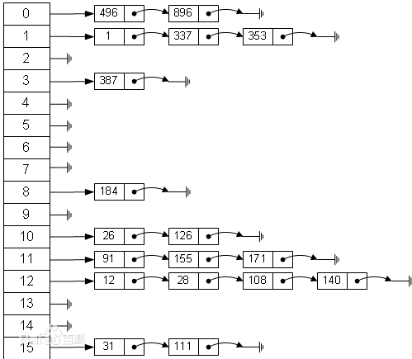
哈希表(散列)
哈希表的基本介绍
散列表（Hash table，也叫哈希表），是根据关键码值(Key value)而直接进行访问的数据结构。也就是说，它通过把关键码值映射到表中一个位置来访问记录，以加快查找的速度。这个映射函数叫做散列函数，存放记录的数组叫做散列表。

Slide 62
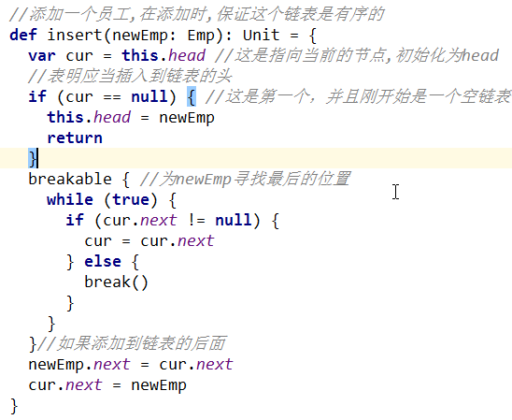
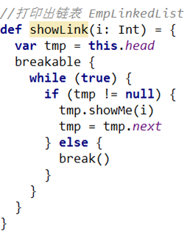
哈希表(散列)
应用实例
google公司的一个上机题:
有一个公司,当有新的员工来报道时,要求将该员工的信息加入 (id,性别,年龄,住址..),当输入该员工的id时,要求查找到该员工的 所有信息.
要求:
不使用数据库,,速度越快越好=>哈希表(散列)
添加时，保证按照id从低到高插入 [课后思考：如果id不是从低到高插入，但 要求各条链表仍是从低到高，怎么解决?]
使用链表来实现哈希表, 该链表不带表头 [即: 链表的第一个结点就存放雇员信息]
思路分析并画出示意图
代码实现[增删改查(显示所有员工，按id查询)]
Notes:
//最新代码
package com.atguigu.temp.hashtab
import scala.io.StdIn
import util.control.Breaks._
object HashTabDemo {
def main(args: Array[String]): Unit = {
//创建一个HashTab
val hashTab = new HashTab(7)
var key = ""
while (true) {
println("insert : 表示添加一个雇员")
println("show : 表示显示所有雇员")
println("find : 表示查询雇员")
key = StdIn.readLine()
key match {
case "insert" => {
println("输入id")
val id = StdIn.readInt()
println("输入名字")
val name = StdIn.readLine()
//创建一个Emp
val emp = new Emp(id, name)
hashTab.insert(emp)
}
case "show" => {
hashTab.list()
}
case "find" => {
println("请输入要查找的雇员的编号")
val id = StdIn.readInt()
hashTab.findEmpById(id)
}
}
}
}
}
class Emp(eId: Int, eName: String) {
val id = eId
var name = eName
var next: Emp = null
}
class HashTab(val size: Int) {
val empLinkedListArray: Array[EmpLinkedList] = new Array[EmpLinkedList](size)
//初始化
for (i <- 0 until size) {
empLinkedListArray(i) = new EmpLinkedList
}
def insert(emp: Emp): Unit = {
//根据emp的id,使用散列函数
val empLinkedListNo = hashFun(emp.id)
empLinkedListArray(empLinkedListNo).insert(emp)
}
def hashFun(id: Int): Int = {
id % size
}
def list(): Unit = { //显示整个hashtab
for (i <- 0 until size) {
empLinkedListArray(i).list(i)
}
}
def findEmpById(id: Int): Unit = {
val empLinkedListNo = hashFun(id)
val emp = empLinkedListArray(empLinkedListNo).findEmpById(id)
if (emp != null) {
printf("找到了 no = %d 的雇员 name=%s 在第%d个链表\n", id, emp.name, empLinkedListNo)
} else {
printf("没有找到no = %d 的雇员\n", id)
}
}
}
class EmpLinkedList { //雇员链表
var head: Emp = null //head 指针指向empLinkedList第一个元素.
def findEmpById(id: Int): Emp = { // null
if (head == null) {
return null
}
var cur = head
breakable {
while (true) {
if (cur == null) {
break()
}
if (cur.id == id) {
break()
}
cur = cur.next
}
}
return cur
}
def insert(emp: Emp): Unit = {
if (head == null) { //第一个雇员
head = emp
return
}
var cur = head
//找到链表最后.
breakable {
while (true) {
if (cur.next == null) {
break()
}
cur = cur.next
}
}
//接入到链表尾部
cur.next = emp
}
def list(empLinkedListNo: Int): Unit = {
if (head == null) {
printf("第%d个链表为空\n", empLinkedListNo)
return
}
var cur = head
printf("第%d个链表信息为\t", empLinkedListNo)
breakable {
while (true) {
if (cur == null) {
break()
}
printf("=> id=%d name=%s\t", cur.id, cur.name)
cur = cur.next
}
}
println()
}
}
//最新代码结束
//代码
package com.atguigu.temp
import scala.io.StdIn
import util.control.Breaks._
object HashTabTest {
def main(args: Array[String]): Unit = {
//定义我的哈希表
val size = 7
val myHashTab = new HashTab(size)
while (true) {
println("输入input表示添加员工")
println("输入show表示显示员工")
println("输入find表示希望查找")
val operType = StdIn.readLine()
if (operType == "input") {
println("请输入员工id:")
val id = StdIn.readInt()
println("请输入员工name:")
val name = StdIn.readLine()
//创建新的员工
val newEmp = new Emp(id, name)
myHashTab.insert(newEmp)
} else if (operType == "show") {
println("===========")
myHashTab.showAll()
println("===========")
} else if (operType == "find") {
println("请输入你想查找的id")
val id = StdIn.readInt()
val findEmp = myHashTab.findById(id)
if (findEmp != null) {
findEmp.showMe(findEmp.id % size)
} else {
println("can't find")
}
}
}
}
}
//一个员工类
class Emp(eId: Int, eName: String) {
val id: Int = eId
var name: String = eName
var next: Emp = null //这是指向下一个员工的变量
def showMe(i: Int) = {
printf("我在第%d个链表中 id=%d Name=%s \n", i, this.id, this.name)
}
}
//员工链表
class EmpLinkedList {
var head: Emp = null //new Emp(0,"") //指向当前链表的表头,初始化一个
//查找一个员工
def findById(id: Int): Emp = {
//定义一个临时变量
var tmp = this.head
breakable {
while (true) {
if (tmp != null) {
if (tmp.id == id) {
return tmp //找到
}
tmp = tmp.next
} else {
break()
}
}
}
return null
}
//添加一个员工,在添加时,保证这个链表是有序的
def insert(newEmp: Emp): Unit = {
var cur = this.head //这是指向当前的节点,初始化为head
//表明应当插入到链表的头
if (cur == null) { //这是第一个，并且刚开始是一个空链表
this.head = newEmp
return
}
//为newEmp寻找最后的位置
breakable {
while (true) {
if (cur.next != null) {
cur = cur.next
} else {
break()
}
}
}
//如果添加到链表的后面
newEmp.next = cur.next
cur.next = newEmp
}
//打印出链表
def showLink(i: Int) = {
var tmp = this.head
breakable {
while (true) {
if (tmp != null) {
tmp.showMe(i)
tmp = tmp.next
} else {
break()
}
}
}
}
}
//创建HashTab
class HashTab(size: Int) {
//链表数组,7这个数据可以根据需要来设置
val linkArr = new Array[EmpLinkedList](size)
//需要对linkArr 的每一个元素进行初始化,否则会报null异常!!!
for (i <- 0 until size) {
linkArr(i) = new EmpLinkedList
}
//查找员工
def findById(id: Int): Emp = {
//通过哈希函数确定应当到那个链表中查找
val linkNum = this.hashFun(id)
return this.linkArr(linkNum).findById(id)
}
//哈希函数
def hashFun(id: Int): Int = {
return id % 7
}
//添加员工
def insert(newEmp: Emp) = {
//使用hash函数来确定该雇员应该添加到哪个链表
val linkNum = this.hashFun(newEmp.id)
this.linkArr(linkNum).insert(newEmp)
}
//显示所有员工
def showAll() = {
for (i <- 0 until this.linkArr.length) {
this.linkArr(i).showLink(i)
}
}
}

Slide 63
二叉树
为什么需要树这种数据结构
数组存储方式的分析 优点：通过下标方式访问元素，速度快。对于有序数组，还可使用二分查找提高检索速度。 缺点：如果要检索具体某个值，或者插入值(按一定顺序)会整体移动，效率较低 [示意图]
链式存储方式的分析 优点：在一定程度上对数组存储方式有优化(比如：插入一个数值节点，只需要将插入节点，链接到链表中即可)。 缺点：在进行检索时，效率仍然较低，比如(检索某个值，需要从头节点开始遍历) 【示意图】
树存储方式的分析 能提高数据存储，读取的效率, 比如利用 二叉排序树(Binary Sort Tree)，既可以保证数据的检索速度，同时也可以保证数据的插入，删除，修改的速度。【示意图,后面详讲】
Notes:
二叉排序树：BST: (Binary Sort(Search) Tree), 对于二叉排序树的任何一个非叶子节点，要求左子节点的值比当前节点的值小，
右子节点的值比当前节点的值大。
链式存储，不论是否排序，检索数据速度都不高.[因为:需要从头节点开始遍历]
参考：l-p28
再确认一下数组和链表在底层的数据存储方式.【待..】
数组：地址要求连续
链表: 地址可以不用连续，这样可以充分利用空间。

Slide 64
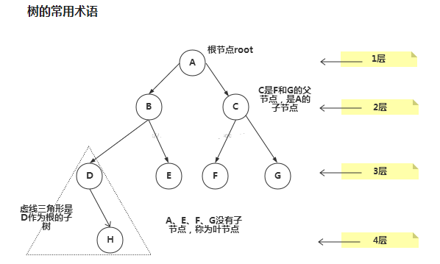
二叉树
二叉树的示意图
树的常用术语(结合示意图理解):
节点
根节点
父节点
子节点
叶子节点 (没有子节点的节点)
节点的权(节点值)
路径(从root节点找到该节点的路线)
层
子树
树的高度(最大层数)
森林
Notes:
参考：l-p28
节点的权：可以理解就是节点的值
树的高度：就是一棵树的最大层
森林: 多颗子树构成森林.

Slide 65
二叉树
二叉树的概念
树有很多种，每个节点最多只能有两个子节点的一种形式称为二叉树。
二叉树的子节点分为左节点和右节点。
11
1
1
21
31
2
3
二叉树
二叉树
二叉树

Slide 66
二叉树
二叉树的概念
如果该二叉树的所有叶子节点都在最后一层，并且结点总数= 2^n -1 , n 为层数，则我们称为满二叉树。
如果该二叉树的所有叶子节点都在最后一层或者倒数第二层，而且最后一层的叶子节点在左边连续，倒数第二层的叶子节点在右边连续，我们称为完全二叉树。
我们重点讲解一下二叉树的前序遍历，中序遍历和后序遍历。
11
11
21
31
21
31
14
15
61
71
41
51
61
71
81
91
完全二叉树 ， 如果把 (61)节点删除， 就不是完全二叉树了,因为叶子节点不连续了
满二叉树
Notes:
说明
1 满二叉树也是完全二叉树.
2 判断是不是一颗完全二叉树的技巧： 从根节点开始编号，能够顺序的编号1,2,3,... 中间不能有不连续的情况。比如本PPT,把(6) 或者 (7)
删除了，就出现了不连续的现象，就不是完全二叉树了.

Slide 67
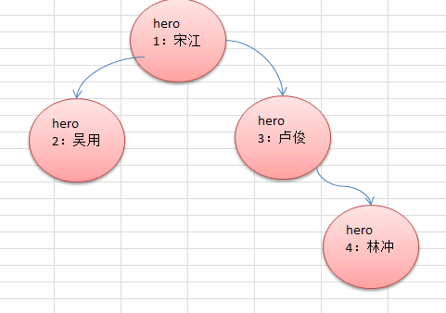
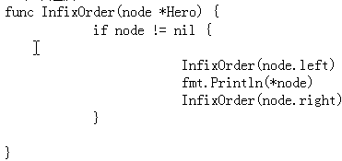
二叉树
二叉树遍历的说明
使用前序，中序和后序对下面的二叉树进行遍历.
前序遍历: 先输出父节点，再遍历左子树和右子树
中序遍历: 先遍历左子树，再输出父节点，再遍历右子树
后序遍历: 先遍历左子树，再遍历右子树，最后输出父节点
小结: 看输出父节点的顺序，就确定是前序，中序还是后序
Notes:
代码如下：
package com.atguigu.temp
object BinaryTreeDemo {
def main(args: Array[String]): Unit = {
//创建一颗二叉树
val binaryTree = new BinaryTree
val root = new HeroNode(1, "宋江")
val node1 = new HeroNode(2, "吴用")
val node2 = new HeroNode(3, "卢俊义")
root.leftNode = node1
root.rightNode = node2
binaryTree.root = root
val node3 = new HeroNode(4, "林冲")
val node4 = new HeroNode(5, "关胜")
node2.rightNode = node3
node2.leftNode = node4
//前序遍历
println("---前序---")
binaryTree.preOrder()
//中序遍历
println("---中序---")
binaryTree.infixOrder()
//后序遍历
println("---后序---")
binaryTree.postOrder()
}
}
class HeroNode(hNo: Int, hName: String) {
var no: Int = hNo
var name: String = hName
var leftNode: HeroNode = null
var rightNode: HeroNode = null
//可以给出setLeft / setRight的方法,也可以直接赋值,如下.
// def setLeftNode(heroNode: HeroNode): Unit = {
// this.leftNode = heroNode
// }
// def setRightNode(heroNode: HeroNode): Unit = {
// this.rightNode = heroNode
// }
override def toString: String = {
s"信息: no=${this.no} name=${this.name}"
}
//前序遍历
def preOrder(): Unit = {
println(this)
if (this.leftNode != null) {
this.leftNode.preOrder()
}
if (this.rightNode != null) {
this.rightNode.preOrder()
}
}
//中序遍历
def infixOrder(): Unit = {
if (this.leftNode != null) {
this.leftNode.infixOrder()
}
println(this)
if (this.rightNode != null) {
this.rightNode.infixOrder()
}
}
//后序遍历
def postOrder(): Unit = {
if (this.leftNode != null) {
this.leftNode.postOrder()
}
if (this.rightNode != null) {
this.rightNode.postOrder()
}
println(this)
}
}
class BinaryTree {
var root: HeroNode = null
//前序遍历
def preOrder(): Unit = {
if (roor != null) {
root.preOrder()
}
}
//中序遍历
def infixOrder(): Unit = {
if (root != null) {
root.infixOrder()
}
}
//后序遍历
def postOrder(): Unit = {
if (root != null) {
root.postOrder()
}
}
}

Slide 68
二叉树
二叉树遍历应用实例(前序,中序,后序)
.
class HeroNode(hNo: Int, hName: String) {
val no = hNo
var name = hName
var left: HeroNode = null
var right: HeroNode = null
//前序遍历
def preOrder(): Unit = {
println(this) //先输出父节点
if (this.left != null) {
this.left.preOrder()
}
if (this.right != null) {
this.right.preOrder()
}
}
}
1:
宋江
2:
吴用
3:
卢俊义
class BinaryTree {
var root: HeroNode = null //
def preOrder(): Unit = {
if (root != null) {
root.preOrder()
}}}
5:
关胜
4:
林冲
要求如下：
前上图的 3号节点 "卢俊" , 增加一个左子节点 [5, 关胜]
使用前序，中序，后序遍历，请写出各自输出的顺序是什么?
Notes:
//代码
package com.atguigu.temp
object BinaryTreeDemo {
def main(args: Array[String]): Unit = {
//创建一颗二叉树
val binaryTree = new BinaryTree
val root = new HeroNode(1, "宋江")
val node1 = new HeroNode(2, "吴用")
val node2 = new HeroNode(3, "卢俊义")
root.leftNode = node1
root.rightNode = node2
binaryTree.root = root
val node3 = new HeroNode(4, "林冲")
val node4 = new HeroNode(5, "关胜")
node2.rightNode = node3
node2.leftNode = node4
//前序遍历
println("---前序---")
binaryTree.preOrder()
//中序遍历
println("---中序---")
binaryTree.infixOrder()
//后序遍历
println("---后序---")
binaryTree.postOrder()
}
}
class HeroNode(hNo: Int, hName: String) {
var no: Int = hNo
var name: String = hName
var leftNode: HeroNode = null
var rightNode: HeroNode = null
//可以给出setLeft / setRight的方法,也可以直接赋值,如下.
// def setLeftNode(heroNode: HeroNode): Unit = {
// this.leftNode = heroNode
// }
// def setRightNode(heroNode: HeroNode): Unit = {
// this.rightNode = heroNode
// }
override def toString: String = {
s"信息: no=${this.no} name=${this.name}"
}
//前序遍历
def preOrder(): Unit = {
println(this)
if (this.leftNode != null) {
this.leftNode.preOrder()
}
if (this.rightNode != null) {
this.rightNode.preOrder()
}
}
//中序遍历
def infixOrder(): Unit = {
if (this.leftNode != null) {
this.leftNode.infixOrder()
}
println(this)
if (this.rightNode != null) {
this.rightNode.infixOrder()
}
}
//后序遍历
def postOrder(): Unit = {
if (this.leftNode != null) {
this.leftNode.postOrder()
}
if (this.rightNode != null) {
this.rightNode.postOrder()
}
println(this)
}
}
class BinaryTree {
var root: HeroNode = null
//前序遍历
def preOrder(): Unit = {
if (root != null) {
root.preOrder()
}
}
//中序遍历
def infixOrder(): Unit = {
if (root != null) {
root.infixOrder()
}
}
//后序遍历
def postOrder(): Unit = {
if (root != null) {
root.postOrder()
}
}
}
//输出的结果是:
---前序---
信息: no=1 name=宋江
信息: no=2 name=吴用
信息: no=3 name=卢俊义
信息: no=5 name=关胜
信息: no=4 name=林冲
---中序---
信息: no=2 name=吴用
信息: no=1 name=宋江
信息: no=5 name=关胜
信息: no=3 name=卢俊义
信息: no=4 name=林冲
---后序---
信息: no=2 name=吴用
信息: no=5 name=关胜
信息: no=4 name=林冲
信息: no=3 name=卢俊义
信息: no=1 name=宋江

Slide 69
二叉树
二叉树-查找指定节点
要求
请编写前序查找，中序查找和后序查找的方法。
并分别使用三种查找方式，查找 heroNO = 5 的节点
并分析各种查找方式，分别比较了多少
class HeroNode(hNo: Int, hName: String) {
def preOrderSearch(heroNo: Int): HeroNode = {
var resNode: HeroNode = null
if (this.no == heroNo) {
return this }
if (this.leftNode != null) {
resNode = this.leftNode.preOrderSearch(heroNo)}
if (resNode != null) {
return resNode}
if (this.rightNode != null) {
resNode = this.rightNode.preOrderSearch(heroNo)
}
return resNode
}
}
//前序查找
def preOrderSearch(heroNo: Int): HeroNode = {
if (root!=null) {
root.preOrderSearch(heroNo)
}else {
null
}
}
Notes:
//最新代码
package com.atguigu.temp.binarytree
object OrderBinaryTree {
def main(args: Array[String]): Unit = {
//构建二叉树，我们这里先使用指定的方式，后面我们使用递归方式创建
val root = new HeroNode(1, "宋江")
val hero2 = new HeroNode(2, "吴用")
val hero3 = new HeroNode(3, "卢俊义")
val hero4 = new HeroNode(4, "林冲")
val hero5 = new HeroNode(5, "关胜")
val binaryTree = new BinaryTree
root.left = hero2
root.right = hero3
hero3.left = hero5
hero3.right = hero4
binaryTree.root = root //构建ok
// println("前序遍历")
// binaryTree.preOrder()
//
// println("中序遍历")
// binaryTree.infixOrder()
//
// println("后序遍历")
// binaryTree.postOrder()
// println("前序查找")
// val resNode = binaryTree.preOrderSearch(5)
// if (resNode != null) {
// printf("找到了，信息为 no=%d name=%s\n", resNode.no, resNode.name)
// }else {
// printf("没有找到no=%d的英雄\n", 5)
// }
// println("中序查找")
// val resNode = binaryTree.infixOrderSearch(5)
// if (resNode != null) {
// printf("找到了，信息为 no=%d name=%s\n", resNode.no, resNode.name)
// }else {
// printf("没有找到no=%d的英雄\n", 5)
// }
println("后序查找")
val resNode = binaryTree.postOrderSearch(5)
if (resNode != null) {
printf("找到了，信息为 no=%d name=%s\n", resNode.no, resNode.name)
}else {
printf("没有找到no=%d的英雄\n", 5)
}
}
}
class BinaryTree {
var root: HeroNode = null //到时可以指向一个节点
def preOrder(): Unit = {
if (root != null) {
root.preOrder()
}
}
def infixOrder(): Unit = {
if (root != null) {
root.infixOrder()
}
}
def postOrder(): Unit = {
if (root != null) {
root.postOrder()
}
}
//前序查找
def preOrderSearch(no: Int): HeroNode = {
if (root != null) {
return root.preOrderSeacher(no)
} else {
return null
}
}
//中序查找
def infixOrderSearch(no: Int): HeroNode = {
if (root != null) {
return root.infixOrderSeacher(no)
} else {
return null
}
}
//后序查找
def postOrderSearch(no: Int): HeroNode = {
if (root != null) {
return root.postOrderSeacher(no)
} else {
return null
}
}
}
class HeroNode(hNo: Int, hName: String) {
val no = hNo
var name = hName
var left: HeroNode = null
var right: HeroNode = null
//后序查找
def postOrderSeacher(no: Int): HeroNode = {
var resNode: HeroNode = null
//到左节点(子树)
if (this.left != null) {
resNode = this.left.postOrderSeacher(no)
}
if (resNode != null) {
return resNode
}
if (this.right != null) {
resNode = this.right.postOrderSeacher(no)
}
if (resNode != null) {
return resNode
}
if (this.no == no) {
return this
}else {
null
}
}
//前序查找
def preOrderSeacher(no: Int): HeroNode = {
println("xx")
if (this.no == no) {
return this
}
var resNode: HeroNode = null
//到左节点(子树)
if (this.left != null) {
resNode = this.left.preOrderSeacher(no)
}
if (resNode != null) {
return resNode
}
if (this.right != null) {
resNode = this.right.preOrderSeacher(no)
}
return resNode
}
//中序查找
def infixOrderSeacher(no: Int): HeroNode = {
var resNode: HeroNode = null
//到左节点(子树)
if (this.left != null) {
resNode = this.left.infixOrderSeacher(no)
}
if (resNode != null) {
return resNode
}
if (this.no == no) { //比较当前节点
return this
}
if (this.right != null) {
resNode = this.right.infixOrderSeacher(no)
}
return resNode
}
//前序遍历
def preOrder(): Unit = {
println(this) //先输出父节点
if (this.left != null) {
this.left.preOrder()
}
if (this.right != null) {
this.right.preOrder()
}
}
//中序遍历
def infixOrder(): Unit = {
if (this.left != null) {
this.left.infixOrder()
}
println(this) //输出父节点
if (this.right != null) {
this.right.infixOrder()
}
}
//后序遍历
def postOrder(): Unit = {
if (this.left != null) {
this.left.postOrder()
}
println(this) //输出父节点
if (this.right != null) {
this.right.postOrder()
}
}
override def toString: String = {
s"节点信息 no=$no name=$name"
}
}
//最新代码结束
//代码
//说明：前序查找，共有4次
//其它的 中序查找，后序查找都非常简单，随堂写即可.
package com.atguigu.temp
object BinaryTreeDemo {
def main(args: Array[String]): Unit = {
//创建一颗二叉树
val binaryTree = new BinaryTree
val root = new HeroNode(1, "宋江")
val node1 = new HeroNode(2, "吴用")
val node2 = new HeroNode(3, "卢俊义")
root.leftNode = node1
root.rightNode = node2
binaryTree.root = root
val node3 = new HeroNode(4, "林冲")
val node4 = new HeroNode(5, "关胜")
node2.rightNode = node3
node2.leftNode = node4
//前序遍历
// println("---前序---")
// binaryTree.preOrder()
// //中序遍历
// println("---中序---")
// binaryTree.infixOrder()
// //后序遍历
// println("---后序---")
// binaryTree.postOrder()
//前序查找
val resNode = binaryTree.preOrderSearch(5)
if (resNode != null) {
println("找到了，信息" + resNode)
} else {
println("没有找到~~")
}
}
}
class HeroNode(hNo: Int, hName: String) {
var no: Int = hNo
var name: String = hName
var leftNode: HeroNode = null
var rightNode: HeroNode = null
//可以给出setLeft / setRight的方法,也可以直接赋值,如下.
// def setLeftNode(heroNode: HeroNode): Unit = {
// this.leftNode = heroNode
// }
// def setRightNode(heroNode: HeroNode): Unit = {
// this.rightNode = heroNode
// }
override def toString: String = {
s"信息: no=${this.no} name=${this.name}"
}
//前序遍历
def preOrder(): Unit = {
println(this)
if (this.leftNode != null) {
this.leftNode.preOrder()
}
if (this.rightNode != null) {
this.rightNode.preOrder()
}
}
//前序查找
def preOrderSearch(heroNo: Int): HeroNode = {
var resNode: HeroNode = null
//如果找到就返回
if (this.no == heroNo) {
return this
}
//如果没有找到，就到左子树去查找
if (this.leftNode != null) {
resNode = this.leftNode.preOrderSearch(heroNo)
}
//如果在左子树找到，就返回
if (resNode != null) {
return resNode
}
//如果在左子树没有找到，到右子树去查找
if (this.rightNode != null) {
resNode = this.rightNode.preOrderSearch(heroNo)
}
//这时不管是否查找到，都要返回resNode
return resNode
}
//中序遍历
def infixOrder(): Unit = {
if (this.leftNode != null) {
this.leftNode.infixOrder()
}
println(this)
if (this.rightNode != null) {
this.rightNode.infixOrder()
}
}
//后序遍历
def postOrder(): Unit = {
if (this.leftNode != null) {
this.leftNode.postOrder()
}
if (this.rightNode != null) {
this.rightNode.postOrder()
}
println(this)
}
}
class BinaryTree {
var root: HeroNode = null
//前序遍历
def preOrder(): Unit = {
if (root != null) {
root.preOrder()
}
}
//前序查找
def preOrderSearch(heroNo: Int): HeroNode = {
if (root != null) {
root.preOrderSearch(heroNo)
}else {
null
}
}
//中序遍历
def infixOrder(): Unit = {
if (root != null) {
root.infixOrder()
}
}
//后序遍历
def postOrder(): Unit = {
if (root != null) {
root.postOrder()
}
}
}

Slide 70
二叉树
def delNode(no: Int): Unit = {
if (root != null) {
if (root.no == no) {
root = null
}else {
root.delNode(no)
}
}
}
二叉树-删除节点
要求
如果删除的节点是叶子节点，则删除该节点
如果删除的节点是非叶子节点，则删除该子树.
测试，删除掉 5号叶子节点 和 3号子树.
def delNode(no: Int): Unit = {
if (this.left != null && this.left.no == no) {
this.left = null
return
}
if (this.right != null && this.right.no == no) {
this.right = null
return
}
if (this.left != null) {
this.left.delNode(no)
}
if (this.right != null) {
this.right.delNode(no)
}
}
1:
宋江
3:
卢俊义
2:
吴用
5:
关胜
4:
林冲
Notes:
//代码
//说明：如果要删除非叶子节点(而不是整棵树)，需要指定规则
package com.atguigu.temp
object BinaryTreeDemo {
def main(args: Array[String]): Unit = {
//创建一颗二叉树
val binaryTree = new BinaryTree
val root = new HeroNode(1, "宋江")
val node1 = new HeroNode(2, "吴用")
val node2 = new HeroNode(3, "卢俊义")
root.leftNode = node1
root.rightNode = node2
binaryTree.root = root
val node3 = new HeroNode(4, "林冲")
val node4 = new HeroNode(5, "关胜")
node2.rightNode = node3
node2.leftNode = node4
//前序遍历
// println("---前序---")
// binaryTree.preOrder()
// //中序遍历
// println("---中序---")
// binaryTree.infixOrder()
// //后序遍历
// println("---后序---")
// binaryTree.postOrder()
//前序查找
// val resNode = binaryTree.preOrderSearch(5)
// if (resNode != null) {
// println("找到了，信息" + resNode)
// } else {
// println("没有找到~~")
// }
//删除节点或子树
println("删除前")
binaryTree.preOrder()
binaryTree.delNode(5)
println("删除后")
binaryTree.preOrder()
}
}
class HeroNode(hNo: Int, hName: String) {
var no: Int = hNo
var name: String = hName
var leftNode: HeroNode = null
var rightNode: HeroNode = null
//可以给出setLeft / setRight的方法,也可以直接赋值,如下.
// def setLeftNode(heroNode: HeroNode): Unit = {
// this.leftNode = heroNode
// }
// def setRightNode(heroNode: HeroNode): Unit = {
// this.rightNode = heroNode
// }
override def toString: String = {
s"信息: no=${this.no} name=${this.name}"
}
//前序遍历
def preOrder(): Unit = {
println(this)
if (this.leftNode != null) {
this.leftNode.preOrder()
}
if (this.rightNode != null) {
this.rightNode.preOrder()
}
}
//前序查找
def preOrderSearch(heroNo: Int): HeroNode = {
var resNode: HeroNode = null
//如果找到就返回
if (this.no == heroNo) {
return this
}
//如果没有找到，就到左子树去查找
if (this.leftNode != null) {
resNode = this.leftNode.preOrderSearch(heroNo)
}
//如果在左子树找到，就返回
if (resNode != null) {
return resNode
}
//如果在左子树没有找到，到右子树去查找
if (this.rightNode != null) {
resNode = this.rightNode.preOrderSearch(heroNo)
}
//这时不管是否查找到，都要返回resNode
return resNode
}
//中序遍历
def infixOrder(): Unit = {
if (this.leftNode != null) {
this.leftNode.infixOrder()
}
println(this)
if (this.rightNode != null) {
this.rightNode.infixOrder()
}
}
//后序遍历
def postOrder(): Unit = {
if (this.leftNode != null) {
this.leftNode.postOrder()
}
if (this.rightNode != null) {
this.rightNode.postOrder()
}
println(this)
}
//递归删除.
//1.如果删除的节点是叶子节点，则删除该节点
//2.如果删除的节点是非叶子节点，则删除该子树.
def delNode(no:Int): Unit = {
//说明
//1.因为我们的二叉树是单向的，所以我们是判断当前节点的子节点是否需要被删除
//,而不能判断当前节点this是否是要删除的节点,否则无法删除(单向的).
//2.并且如果执行到这，说明删除的节点不是root节点.
//如果删除的是左子节点, 注意需要判断下 this.leftNode!=null,否则有NUll异常
if (this.leftNode!=null && this.leftNode.no == no) {
this.leftNode = null
return
}
//判断是否删除的右子节点
if (this.rightNode!=null && this.rightNode.no == no) {
this.rightNode = null
return
}
//递归向左子树查找，并删除
if (this.leftNode != null) {
this.leftNode.delNode(no)
}
//递归向右子树查找，并删除
if (this.rightNode != null) {
this.rightNode.delNode(no)
}
}
}
class BinaryTree {
var root: HeroNode = null
//前序遍历
def preOrder(): Unit = {
if (root!=null) {
root.preOrder()
}
}
//前序查找
def preOrderSearch(heroNo: Int): HeroNode = {
if (root!=null) {
root.preOrderSearch(heroNo)
}else {
null
}
}
//中序遍历
def infixOrder(): Unit = {
if (root!=null) {
root.infixOrder()
}
}
//后序遍历
def postOrder(): Unit = {
if (root!=null) {
root.postOrder()
}
}
//删除节点
//1.如果删除的节点是叶子节点，则删除该节点
//2.如果删除的节点是非叶子节点，则删除该子树.
def delNode(no:Int): Unit = {
if (root != null) {
//如果刚好删除就是root,就相当于清空该二叉树
if (root.no == no) {
root = null
} else {
root.delNode(no)
}
}
}
}

Slide 71
二叉树
二叉树-删除节点
思考题(课后练习)
如果要删除的节点是非叶子节点，现在我们不希望将该非叶子节点为根节点的子树删除，需要指定规则, 假如规定如下:
如果该非叶子节点A只有一个子节点B，则子节点B替代节点A
如果该非叶子节点A有左子节点B和右子节点C，则让左子节点B替代节点A。
请大家思考，如何完成该删除功能, 老师给出提示.(课后练习)
1:
宋江
2:
吴用
3:
卢俊义
5:
关胜
4:
林冲
Notes:
//先给出思路
//也可以考虑课堂直接给出答案(比较简单.)

Slide 72
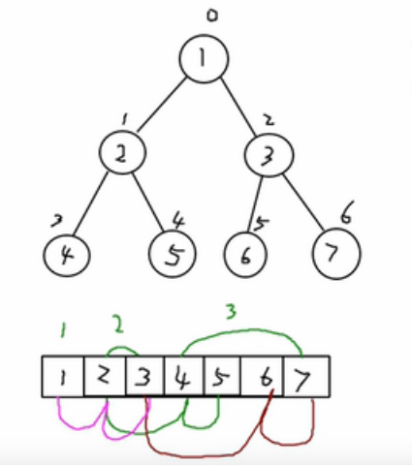
顺序存储的二叉树
顺序存储二叉树的概念
基本说明
从数据存储来看，数组存储方式和树
的存储方式可以相互转换，即数组可
以转换成树，树也可以转换成数组，
看右面的示意图。
Notes:
说明
0.授课时，需要现场画图，才方便说明, 先画 二叉树，然后画对应的数组。
1.上面的 1， 2， 3 绿线表示层对应的数据.

Slide 73
顺序存储的二叉树
顺序存储二叉树的概念
顺序存储二叉树的特点:
顺序二叉树通常只考虑完全二叉树
第n个元素的左子节点为 2 * n + 1
第n个元素的右子节点为 2 * n + 2
第n个元素的父节点为 (n-1) / 2
n : 表示二叉树中的第几个元素(按0开始编号 如图所示)
Notes:
比如:
第2个元素的右子节点为 2 * 2 + 2 = 6 ， 即第6个元素.

Slide 74
顺序存储的二叉树
顺序存储的二叉树遍历
需求: 给你一个数组 Array(1,2,3,4,5,6,7)，要求以二叉树前序遍历的方式进行遍历。 前序遍历的结果应当为 1,2,4,5,3,6,7
课后练习：请同学们完 成对数组以二叉树中序， 后序遍历方式的代码.
class ArrayTree(var arr: Array[Int]) {
def preOrder(): Unit = {
preOrder(0)
}
def preOrder(index: Int): Unit = {
if (arr == null || arr.length == 0) {
return
}
println(arr(index))
if ((index * 2 + 1) < arr.length) {
preOrder(index * 2 + 1)
}
if ((index * 2 + 2) < arr.length) {
preOrder(index * 2 + 2)
}
}
}
Notes:
代码:
package com.atguigu.temp
object ArrBinaryTreeShow {
def main(args: Array[String]): Unit = {
val arr = Array(1,2,3,4,5,6,7)
val arrayBinaryTree = new ArrayBinaryTree(arr)
//arrayBinaryTree.preOrder(0)
//也可以使用重载的方法，更加简洁
arrayBinaryTree.preOrder()
}
}
class ArrayBinaryTree(inArr:Array[Int]) {
val arr = inArr
//方法重载
def preOrder(): Unit = {
preOrder(0)
}
def preOrder(index:Int): Unit = {
if (arr == null || arr.length == 0) {
return
}
//输出当前节点的内容
println(arr(index))
//递归遍历左子树
if ((index * 2 + 1) < arr.length) {
preOrder(index * 2 + 1)
}
//递归遍历左子树
if ((index * 2 + 2) < arr.length) {
preOrder(index * 2 + 2)
}
}
}

Slide 75
二叉树排序树
先看一个需求
给你一个数组 (7, 3, 10, 12, 5, 1, 9)，要求能够高效的完成对数组的查询和添加。

Slide 76
二叉树排序树
解决方案分析
使用数组
数组未排序， 优点：直接在数组尾添加，速度快。 缺点：查找速度慢. [示意图]
数组排序，优点：可以使用二分查找，查找速度快，缺点：为了保证数组有序，在添加新数据时，找到插入位置后，后面的数据需整体移动，速度慢。[示意图]
使用链式存储-链表 不管链表是否有序，查找速度都慢，添加数据速度比数组快，不需要数据整体移动。[示意图]
使用二叉排序树
Notes:
//注解版
解决方案分析
使用数组
数组未排序， 优点：直接在数组尾添加，速度快。 缺点：查找速度慢(需要扫描整个数组，依次比较).
数组排序，优点：可以使用二分查找，查找速度快，缺点：为了保证数组有序，在添加新数据时，找到插入位置后，后面的数据需整体移动，速度慢。
使用链式存储-链表 不管链表是否有序，查找速度都慢，添加数据速度比数组快，不需要数据整体移动。
使用二叉排序树

Slide 77
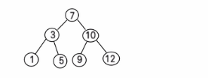
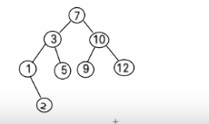
二叉树排序树
二叉排序树介绍
二叉排序树：BST: (Binary Sort(Search) Tree), 对于二叉排序树的任何一个非叶子节点，要求左子节点的值比当前节点的值小，右子节点的值比当前节点的值大。
特别说明：如果有相同的值，可以将该节点放在左子节点或右子节点
比如针对前面的数组 (7, 3, 10, 12, 5, 1, 9) ，对应的二叉排序树为：
插入2
Notes:
从上面的分析可以看出，对于二叉排序树而言，其检索速度，添加速度都比较好.
，我们在进行插入的时候，仍然需要先找到适当的节点位置，但是查找位置的速度很快，类似二分查找效率

Slide 78
二叉树排序树
二叉排序树创建和遍历
一个数组创建成对应的二叉排序树，并使用中序遍历二叉排序树，比如: 数组为 Array(7, 3, 10, 12, 5, 1, 9) ， 创建成对应的二叉排序树为 :
代码实现(看老师演示)
def add(node: Node): Unit = {
if (node == null) {
return
}
if (node.value < value) {
if (this.left == null) {
this.left = node
} else {
this.left.add(node)
}
} else {
if (this.right == null) {
this.right = node
} else {
this.right.add(node)
}
}}
def add(node: Node): Unit = {
if (root == null) {
root = node
} else {
this.root.add(node)
}
}
Notes:
//Node.scala
package com.atguigu.temp.demo01
class Node(nodeVal:Int) {
var value: Int = nodeVal
var left: Node = null
var right: Node = null
def add(node:Node): Unit = {
if (node == null) {
return
}
//判断传入的节点的值，比当前子树的根节点的值是大还是小
//如果添加的节点的值，比当前节点的值小
if (node.value < this.value) {
//如果左节点为空
if (this.left == null) {
this.left = node
}else {//如果不为空,递归添加
this.left.add(node)
}
} else {
if (this.right == null) {
this.right = node
}else {//如果不为空,递归添加
this.right.add(node)
}
}
}
//中序遍历
def infixOrder(): Unit = {
if (this.left != null) {
this.left.infixOrder()
}
println(this)
if (this.right != null) {
this.right.infixOrder()
}
}
override def toString: String = {
s"节点值=${this.value}"
}
}
//BinarySortTree.scala
package com.atguigu.temp.demo01
class BinarySortTree {
var root:Node = null
//向二叉排序树添加节点
def add(node:Node): Unit = {
//如果是一颗空树，则直接赋给root即可.
if (root == null) {
root = node
}else{
root.add(node)
}
}
//中序遍历
def infixOrder(): Unit = {
if (root != null) {
root.infixOrder()
}
}
}
//TestBinarySortTree.scala
package com.atguigu.temp.demo01
object TestBinarySortTree {
def main(args: Array[String]): Unit = {
val arr = Array(7, 3, 10, 12, 5, 1, 9)
//创建一颗二叉排序树
val binarySortTree = new BinarySortTree()
//循环添加数据
for(item <- arr) {
binarySortTree.add(new Node(item))
}
//使用中序遍历看看二叉排序树是否正确
binarySortTree.infixOrder()
}
}

Slide 79
二叉树排序树
二叉排序树的删除
二叉排序树的删除情况比较复杂，有下面三种情况需要考虑
删除叶子节点 (比如：2, 5, 9, 12)
删除只有一颗子树的节点 (比如：1)
删除有两颗子树的节点. (比如：7, 3，10 )
[示意图]
Notes:
//Node.scala
//查找
def search(value: Int): Node = {
if (value == this.value) { //如果相等
return this
} else if (value > this.value) {//如果查找的值大于当前值，向右子树查找
if (this.right == null) { //如果右子树为空了，返回null
return null
}
this.right.search(value)
} else { //如果查找的值小于当前值，向左子树查找
if (this.left == null) { //如果左子树为空了，返回null
return null
}
this.left.search(value)
}
}
//BinarySortTree.scala
//查找节点
def search(value:Int): Node = {
if (root == null) {
return null
} else {
root.search(value)
}
}
//TestBinarySortTree.scala
//测试检索
println("-----------------------")
val node1 = binarySortTree.search(3)
println(node1)
val node2 = binarySortTree.search(31)
println(node2)

Slide 80
二叉树排序树
二叉排序树的删除
删除叶子节点 删除的节点是叶子节点，即该节点下没有左右子节点。 比如这里的 (比如：2, 5, 9, 12)
思路分析
代码实现
def delNode(value:Int): Unit = {
if(root == null){
return
}
val targetNode = search(value)
if (targetNode == null){
return
}
val parentNode = searchParent(value)
//判断要删除的是不是叶子节点
if (targetNode.left == null && targetNode.right == null) {
if (parentNode.left != null && parentNode.left.value == value){
parentNode.left = null
} else if (parentNode.right != null && parentNode.right.value == value){
parentNode.right = null
}
}
}
def searchParent(value:Int): Node = {
if ((this.left != null && this.left.value == value )||
(this.right != null && this.right.value == value )
){
return this
} else { //当前节点不是父节点
if (value > this.value && this.right != null) { //右
return this.right.searchParent(value)
} else if (value < this.value && this.left != null){
return this.left.searchParent(value)
}else {
return null
}
}
}
def search(value: Int): Node = {
if (value == this.value) { //找到
return this
} else if (value > this.value) { //右找
if (this.right == null) {
return null
}
return this.right.search(value)
} else { // 左递归
if (this.left == null) {
return null
}
return this.left.search(value)
}}
Notes:
//Node.scala
//查找要删除的节点
def search(value: Int): Node = {
if (value == this.value) { //如果相等
return this
} else if (value > this.value) {//如果查找的值大于当前值，向右子树查找
if (this.right == null) { //如果右子树为空了，返回null
return null
}
this.right.search(value)
} else { //如果查找的值小于当前值，向左子树查找
if (this.left == null) { //如果左子树为空了，返回null
return null
}
this.left.search(value)
}
}
//查找父节点(这个方法和删除节点类型无关，就是查找父节点)
def searchParent(value:Int): Node = {
if ((this.left!=null && this.left.value == value) ||
(this.right!=null && this.right.value == value)) {
return this
}else {
//如果查找的值大于当前节点，并且当前节点的右子节点不为空
if (value>this.value && this.right != null) {
return this.right.searchParent(value)
} else if (value < this.value && this.left != null){
return this.left.searchParent(value)
} else{
return null
}
}
}
//BinarySortTree.scala
//查找要删除的节点
def search(value: Int): Node = {
if (root == null) {
return null
} else {
root.search(value)
}
}
//查找父节点
def searchParent(value: Int): Node = {
if (root == null) {
return null
} else {
return root.searchParent(value)
}
}
//删除节点
def delNode(value: Int): Unit = {
if (root == null) {
return
} else {
//先找到这个节点(要删除的节点)
val targetNode = search(value)
//如果没有找到，就返回
if (targetNode == null) {
return
}
//找到要删除的节点的父节点
val parent = searchParent(value)
//如果要删除的节点是叶子节点
if (targetNode.left == null && targetNode.right == null) {
//判断要删除的节点在当前节点的左还是右
if (parent.left != null && parent.left.value == value) {
parent.left = null
} else if (parent.right != null && parent.right.value == value) {
parent.right = null
}
}
}
}
//TestBinarySortTree.scala
val arr = Array(7, 3, 10, 12, 5, 1, 9,2)
//测试删除叶子节点
println("~~~~~~~~~~~~~~~~~~~~~~~~~~")
binarySortTree.delNode(2)
binarySortTree.delNode(5)
binarySortTree.delNode(9)
binarySortTree.delNode(12)
binarySortTree.infixOrder()

Slide 81
二叉树排序树
二叉排序树的删除
删除节点有一个子节点 删除的节点有一个子节点，即该节点有左子节点或者右子节点。比如这里的 (比如：1 )
思路分析
代码实现
else if (targetNode.left != null && targetNode.right != null) { // 先排除有两个子节点的情况
} else {
if (targetNode.left != null) { //要删除的节点的左子节点不为空
//判断targetNode 是parentNode 的左还是右
if (parentNode.left.value == value) {
parentNode.left = targetNode.left
}else {
parentNode.right = targetNode.left
}
} else {
//判断targetNode 是parentNode 的左还是右
if (parentNode.left.value == value) {
parentNode.left = targetNode.right
}else {
parentNode.right = targetNode.right
}
}
}
Notes:
//Node.scala
//删除节点
def delNode(value: Int): Unit = {
if (root == null) {
return
} else {
//先找到这个节点(要删除的节点)
val targetNode = search(value)
//如果没有找到，就返回
if (targetNode == null) {
return
}
//找到要删除的节点的父节点
val parent = searchParent(value)
//如果要删除的节点是叶子节点
if (targetNode.left == null && targetNode.right == null) {
//判断要删除的节点在当前节点的左还是右
if (parent.left != null && parent.left.value == value) {
parent.left = null
} else if (parent.right != null && parent.right.value == value) {
parent.right = null
}
} //要删除的节点有两个子节点
else if (targetNode.left != null && targetNode.right != null) {
}
else { //要删除的节点有一个子节点
//如果要删除的节点有左子节点
if (targetNode.left != null) {
//如果要删除的节点是父节点的左子节点
if (parent.left.value == value) {
parent.left = targetNode.left
} else { //要删除的节点是父节点的右子节点
parent.right = targetNode.left
}
} else { //如果要删除的节点有右子节点
//如果要删除的节点是父节点的左子节点
if (parent.left.value == value) {
parent.left = targetNode.right
} else {//要删除的节点是父节点的右子节点
parent.right = targetNode.right
}
}
}
}
}
//BinarySortTree.scala
//TestBinarySortTree.scala
val arr = Array(7, 3, 10, 12, 5, 1, 9,2)
//测试要删除的节点有一个子节点，比如2
println("@@@@@@@@@@@@@@@@@@@@@@@@@")
binarySortTree.delNode(1)
binarySortTree.infixOrder()

Slide 82
二叉树排序树
二叉排序树的删除
删除节点有两个子节点 删除的节点有两个子节点，即该节点有左子节点和右子节点。比如这里的 (比如：7,3,10)
思路分析
代码实现
课后练习：完成老师代码，并使用第二种方式来解决.
def delRightMinNode(node:Node): Int = {
var target = node
while (target.left != null){
target = target.left
}
val value = target.value
delNode(value)
return value
}
Notes:
//思路分析:
删除有两个子节点的思路，比如要删除 7
要求在删除前和删除后都需要保证，二叉树仍然是一颗二叉排序树
思路1：
1). 从7 的右子树查找到最小值 9
2) 将9 对应的节点删除
3). 将7 这个节点的值修改成 9 即可
思路2：【同学们自行实现,课堂作业】
1). 从7 的左子树查找到最大值 5， 并保存。
2) 将5 对应的节点删除
3). 将7 这个节点的值修改成 5即可
//Node.scala
//BinarySortTree.scala
//该返回返回右子树的最小值，并删除该节点
//最小值就是node节点，因为是引用传递
def delRightTreeMin(node: Node): Int = {
var target = node
//循环查找左节点，就会找到最小值
while (target.left != null) {
target = target.left
}
//删除该节点
delNode(target.value)
return target.value
}
//删除节点
def delNode(value: Int): Unit = {
if (root == null) {
return
} else {
//先找到这个节点(要删除的节点)
val targetNode = search(value)
//如果没有找到，就返回
if (targetNode == null) {
return
}
//找到要删除的节点的父节点
val parent = searchParent(value)
//如果要删除的节点是叶子节点
if (targetNode.left == null && targetNode.right == null) {
//判断要删除的节点在当前节点的左还是右
if (parent.left != null && parent.left.value == value) {
parent.left = null
} else if (parent.right != null && parent.right.value == value) {
parent.right = null
}
} //要删除的节点有两个子节点
else if (targetNode.left != null && targetNode.right != null) {
//找到targetNode 右子节点(右子树)的最小值，并删除最小值对应节点
val minValue = delRightTreeMin(targetNode.right)
targetNode.value = minValue
//思路2
//找到targetNode 左子节点(左子树)的最大值，并删除最大值对应节点
// val maxValue = delLeftTreeMax(targetNode.left)
// targetNode.value = maxValue
}
else { //要删除的节点有一个子节点
//如果要删除的节点有左子节点
if (targetNode.left != null) {
//如果要删除的节点是父节点的左子节点
if (parent.left.value == value) {
parent.left = targetNode.left
} else { //要删除的节点是父节点的右子节点
parent.right = targetNode.left
}
} else { //如果要删除的节点有右子节点
//如果要删除的节点是父节点的左子节点
if (parent.left.value == value) {
parent.left = targetNode.right
} else {
//要删除的节点是父节点的右子节点
parent.right = targetNode.right
}
}
}
}
}
//TestBinarySortTree.scala
//测试删除有两个子节点的节点,比如7
println("******************")
binarySortTree.delNode(7)
binarySortTree.infixOrder()

Slide 83
其它二叉树
线索二叉树
赫夫曼二叉树(哈夫曼树，最优二叉树)[编码,解码，数据压缩,解压]
平衡二叉树(平衡二叉搜索树,AVL树)[常用的实现方法有 红黑树,替罪羊树，伸展树等]
B树
B+树
2-3树
图
Notes:
上面的二叉树，也是二叉排序树，但是效率并不高，这时需要考虑进行 旋转 做成平衡二叉树.

Slide 84

谢谢！ 欢迎收看！

